Slide 1

3.7 词向量进阶与预训练
技术
华中科技大学软件学院
陈 伟

Slide 2
词向量回顾
传统词向量方法回顾
词共现矩阵（依赖一个词的上下文表示这个词）
基于奇异值分解 SVD的特征降维
传统词向量方法的局限性
语义信息表示不足
SVD计算复杂度较高 O(N³)
若要添加新词或新文档，需要重新计算整个 SVD
方法简单，表达能力有限
能否找到一个更灵活的方法直接学习词向量？

Slide 3
Main idea of word2vec
Predict between every word and its context words!
Two algorithms
Skip-grams (SG)
Predict context words given target (positon independent)
Continuous Bag of Words (CBOW)
Predict target word from bag-of-words context
Two (moderately efficient) training methods
Hierarchical softmax
Negative sampling
Naïve softmax

Slide 4
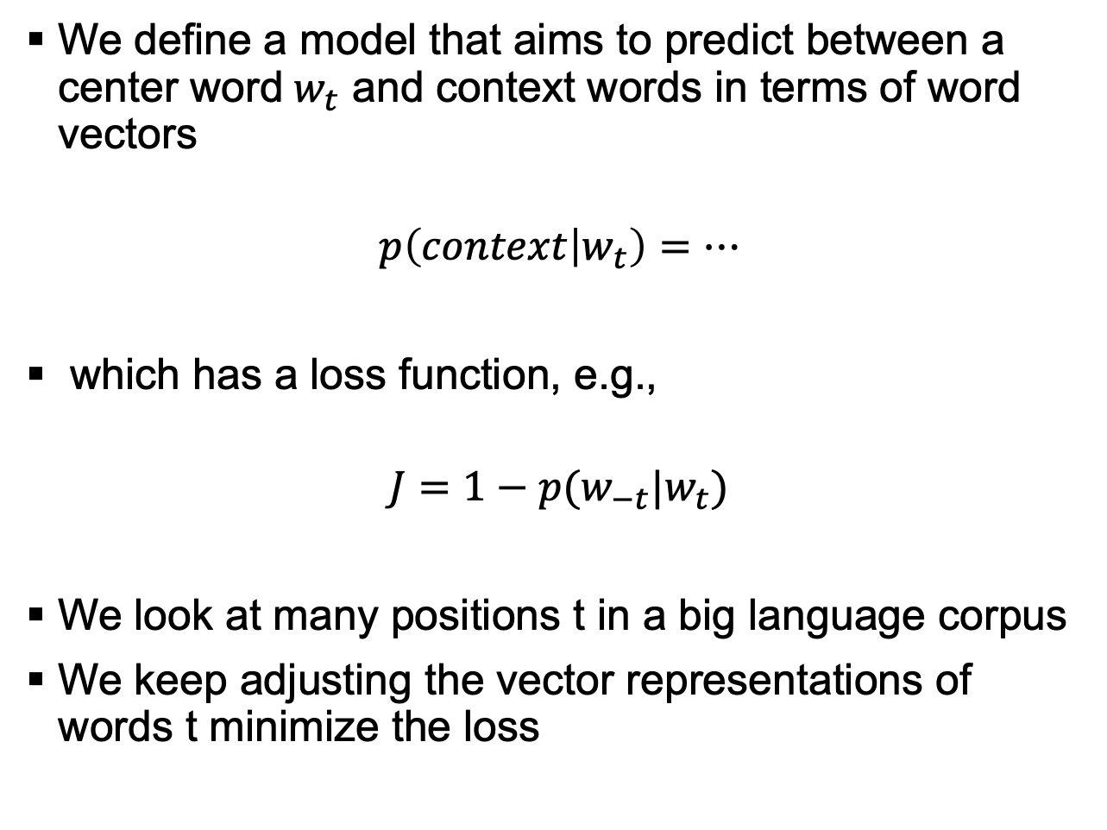
Basic idea of learning neural network word embedding（ Skip-grams as example）
We define a model that aims to predict between a center word$w_{t}$ and context words in terms of word vectors
$$p\left(context | w_{t}\right)=…$$
which has a loss function, e.g.,
$$J=1−p(w_{−t}|w_{t})$$
We look at many positions t in a big language corpus
We keep adjusting the vector representations of words t minimize the loss

Slide 5

Skip-gram prediction
$$p(w_{t−j}|w_{t})$$
m word window
… turning into banking crises as …
m word window
Center word
Position t

Slide 6
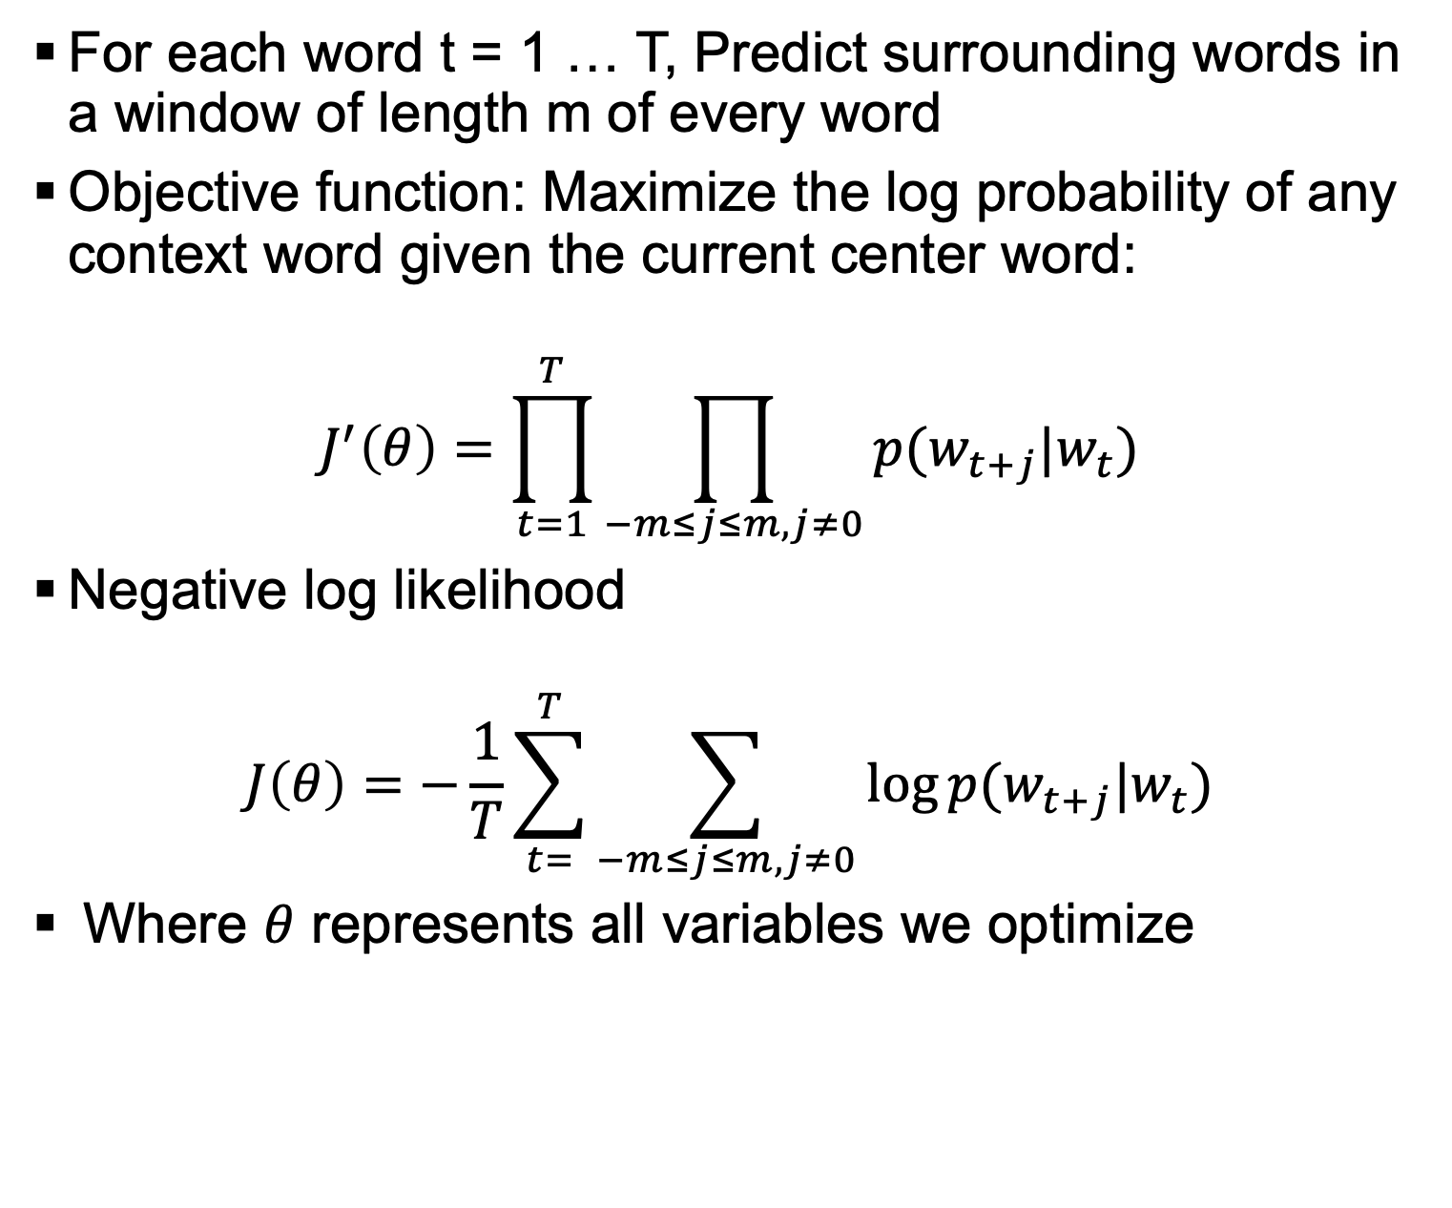
Details of Word2Vec
For each word t = 1 … T, Predict surrounding words in a window of length m of every word
Objective function: Maximize the log probability of any context word given the current center word:
$$J^{′}\left(θ\right)=\prod_{t=1}^{T}{\prod_{−m≤j≤m,j≠0}{p(w_{t+j}|w_{t})}}$$
Negative log likelihood
$$J\left(θ\right)=−\frac{1}{T}\sum_{t=}^{T}{\sum_{−m≤j≤m,j≠0}{\log{p(w_{t+j}|w_{t})}}}$$
Where $θ$ represents all variables we optimize

Slide 7
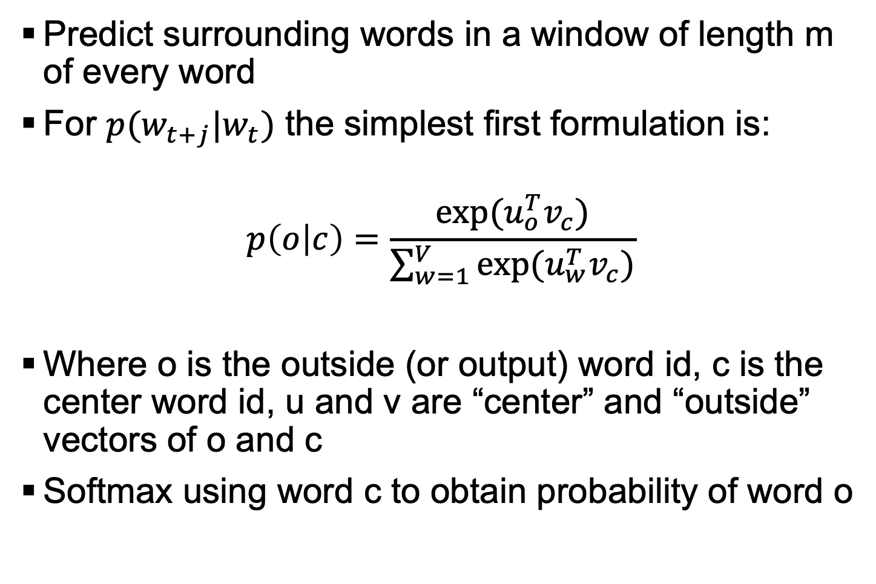
Details of Word2Vec
Predict surrounding words in a window of length m of every word
For $p(w_{t+j}|w_{t})$ the simplest first formulation is:
$$p\left(o | c\right)=\frac{exp⁡(u_{o}^{T}v_{c})}{\sum_{w=1}^{V}{exp⁡(u_{w}^{T}v_{c})}}$$
Where o is the outside (or output) word id, c is the center word id, u and v are “center” and “outside” vectors of o and c
Softmax using word c to obtain probability of word o

Slide 8
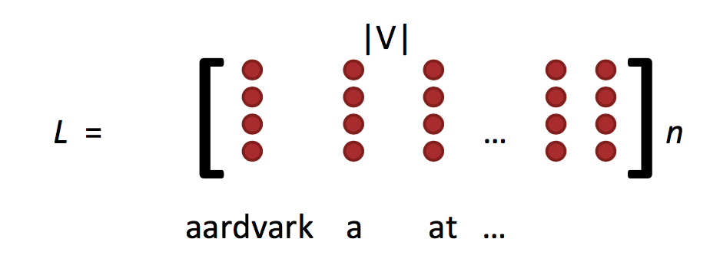
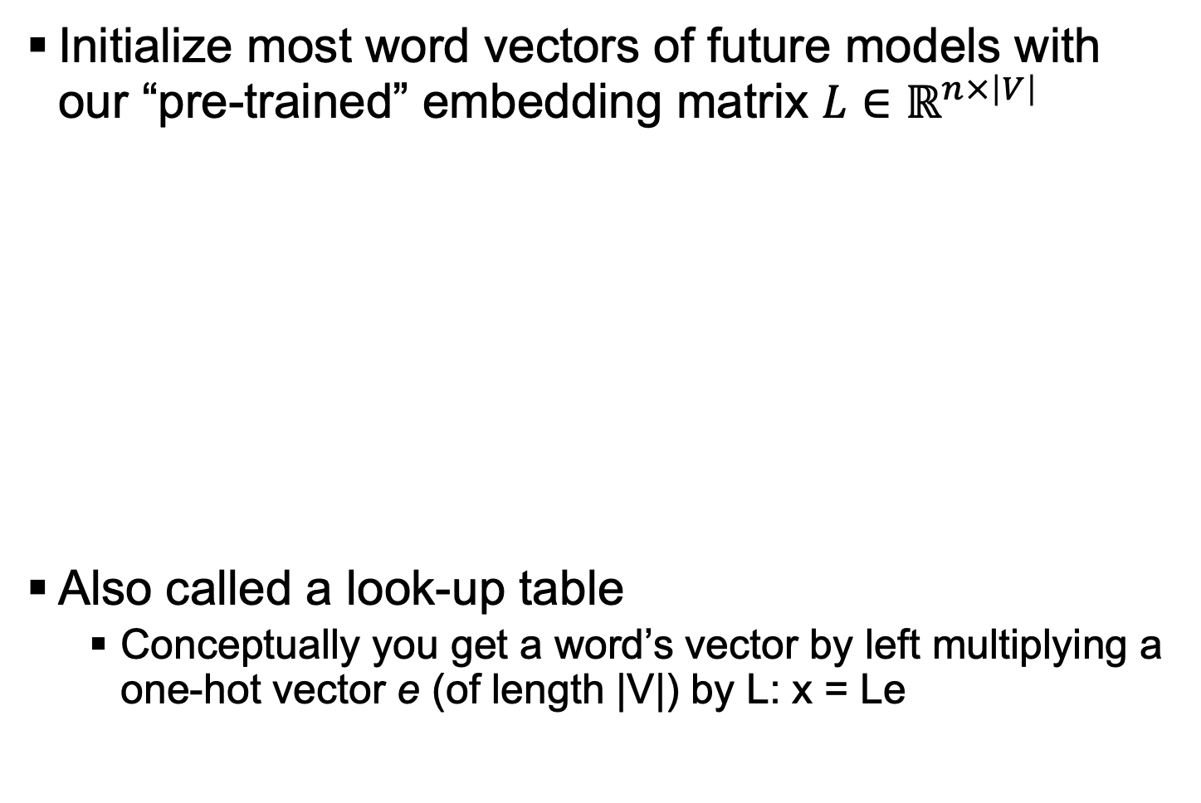
Word embedding matrix
Initialize most word vectors of future models with our “pre-trained” embedding matrix $L∈ℝ^{n×\left|V\right|}$
Also called a look-up table
Conceptually you get a word’s vector by left multiplying a one-hot vector e (of length |V|) by L: x = Le

Slide 9
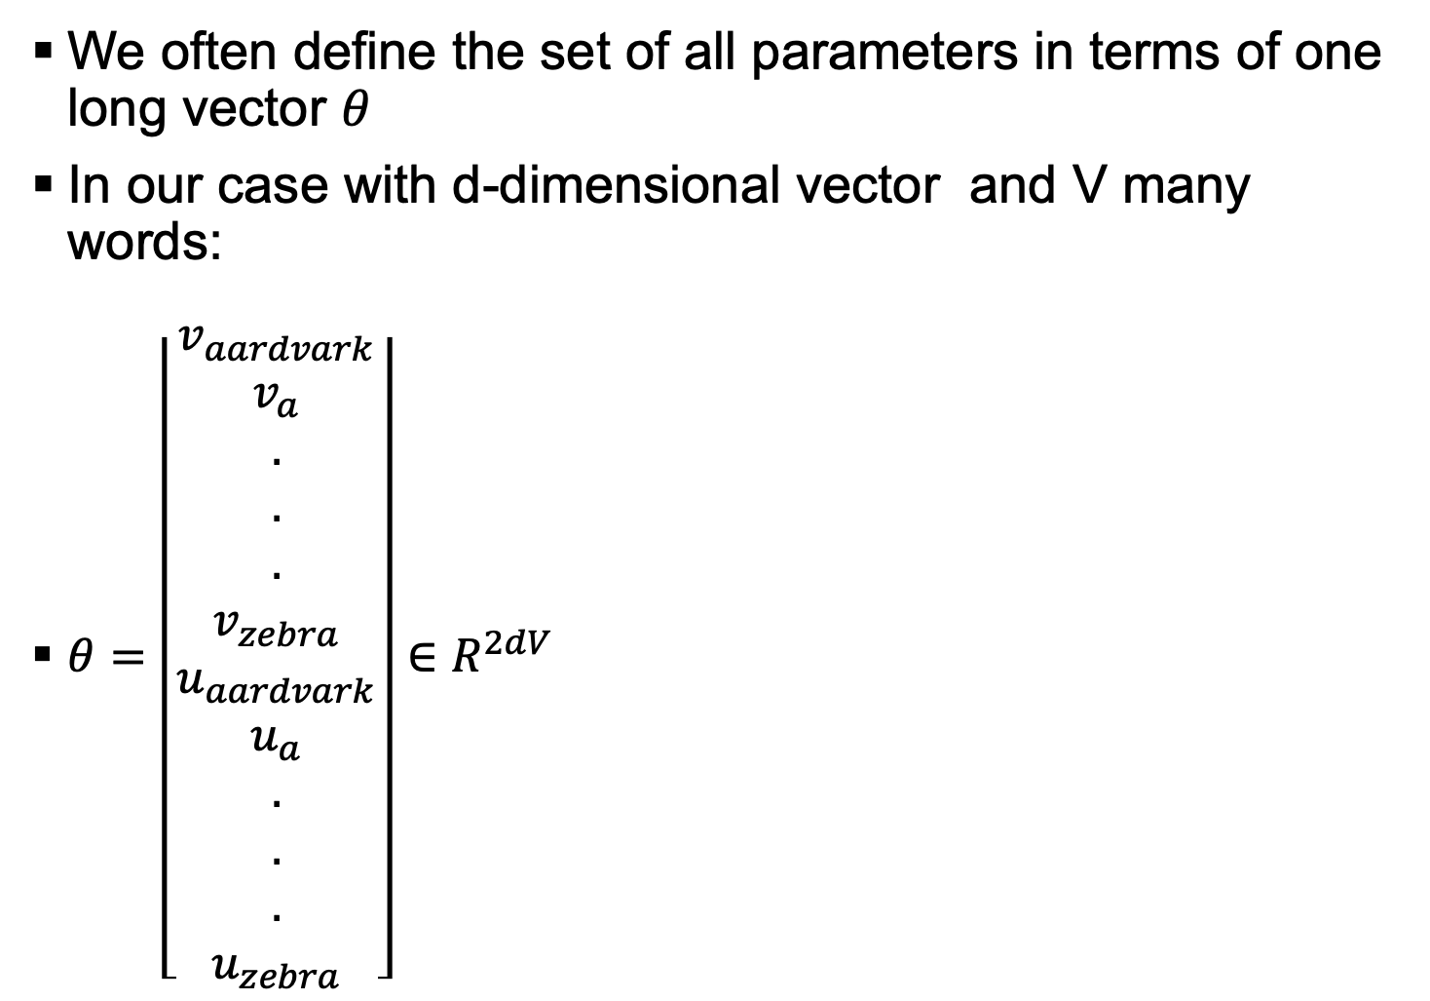
To train the model: Compute all vector gradients
We often define the set of all parameters in terms of one long vector $θ$
In our case with d-dimensional vector and V many words:
$θ=\left\lfloor \begin{aligned}v_{aardvark} \\ v_{a} \\ . \\ . \\ . \\ v_{zebra} \\ u_{aardvark} \\ u_{a} \\ . \\ . \\ . \\ u_{zebra}\end{aligned}\right\rfloor ∈R^{2dV}$
Every word has two vectors!

Slide 10
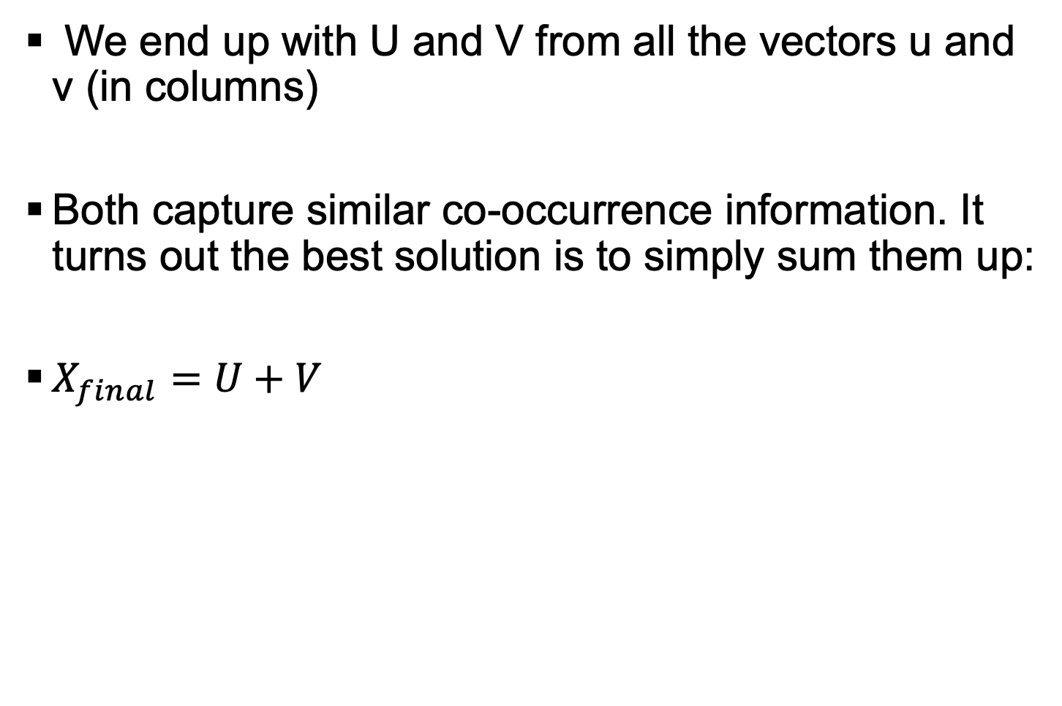
What to do with the two sets of vectors
We end up with U and V from all the vectors u and v (in columns)
Both capture similar co-occurrence information. It turns out the best solution is to simply sum them up:
$X_{final}=U+V$

Slide 11
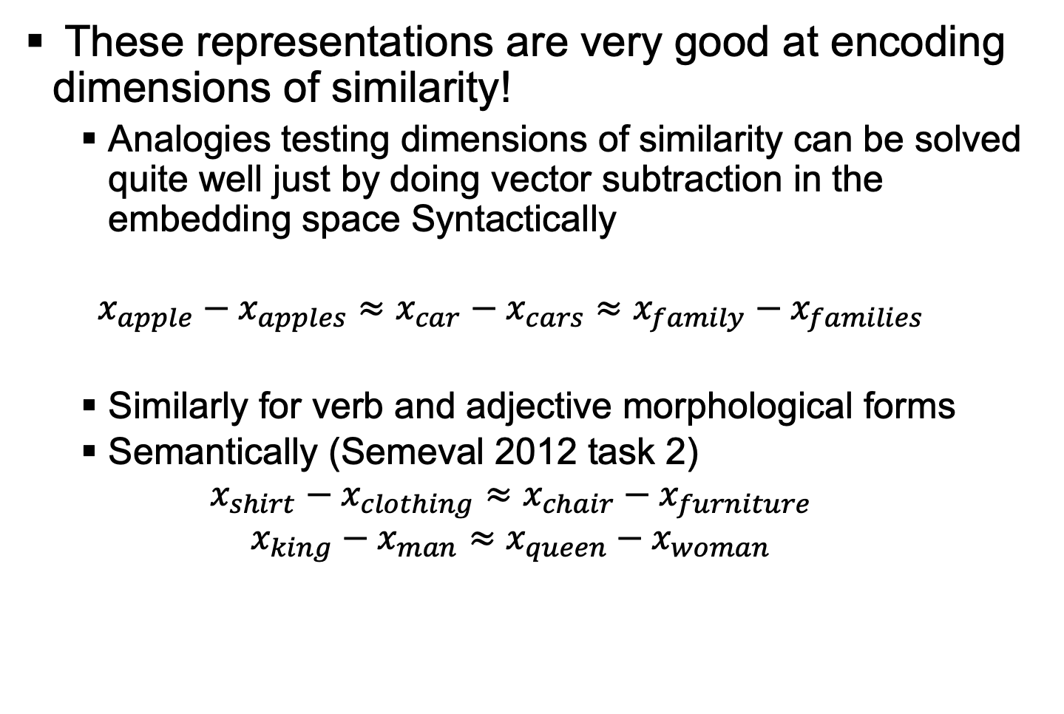
Linear Relationships in word2vec
These representations are very good at encoding dimensions of similarity!
Analogies testing dimensions of similarity can be solved quite well just by doing vector subtraction in the embedding space Syntactically
$$x_{apple}−x_{apples}≈x_{car}−x_{cars}≈x_{family}−x_{families}$$
Similarly for verb and adjective morphological forms
Semantically (Semeval 2012 task 2)
$$x_{shirt}−x_{clothing}≈x_{chair}−x_{furniture}$$
$$x_{king}−x_{man}≈x_{queen}−x_{woman}$$

Slide 12
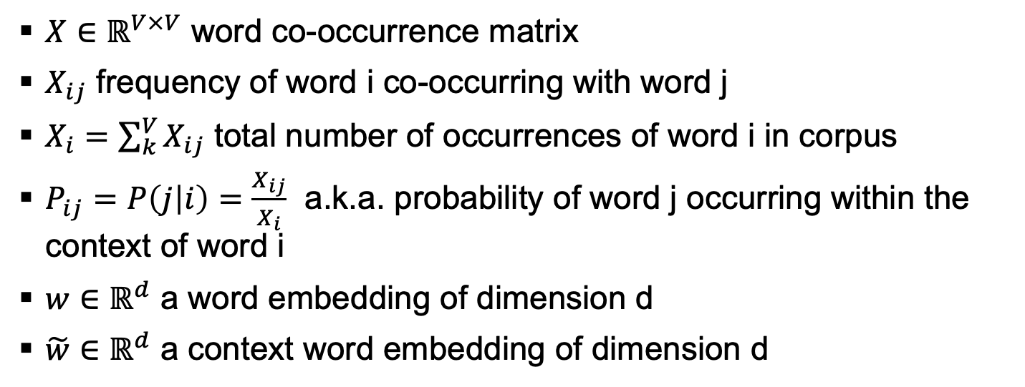
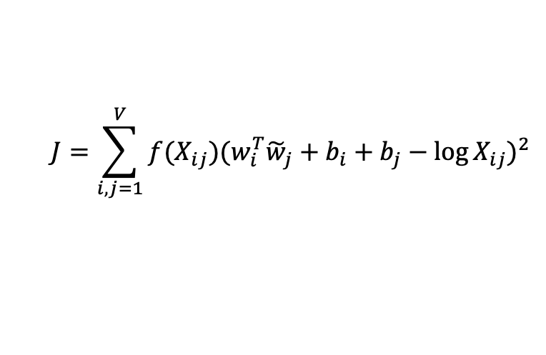
Glove Model
$$J=\sum_{i,j=1}^{V}{f(X_{ij}){(w_{i}^{T}{\tilde{w}}_{j}+b_{i}+b_{j}−\log{X_{ij}})}^{2}}$$
$X∈ℝ^{V×V}$ word co-occurrence matrix
$X_{ij}$ frequency of word i co-occurring with word j
$X_{i}=\sum_{k}^{V}{X_{ij}}$ total number of occurrences of word i in corpus
$P_{ij}=P\left(j | i\right)=\frac{X_{ij}}{X_{i}}$ a.k.a. probability of word j occurring within the context of word i
$w∈ℝ^{d}$ a word embedding of dimension d
$\tilde{w}∈ℝ^{d}$ a context word embedding of dimension d
Fast training
Scalable to huge corpora
Good performance even with small corpus, and small vectors

Slide 13
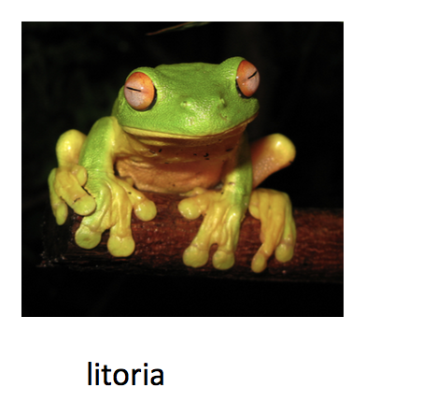
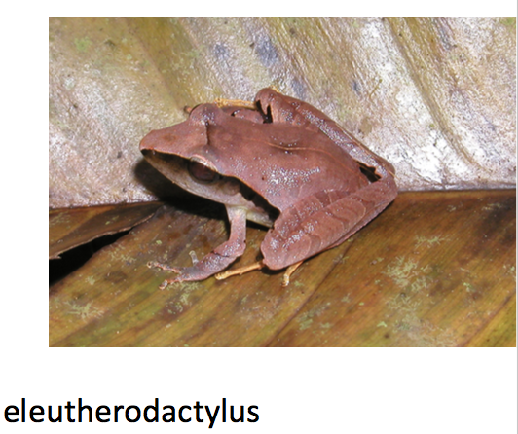
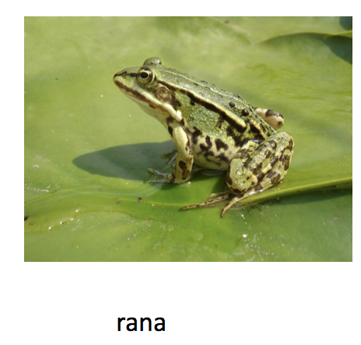
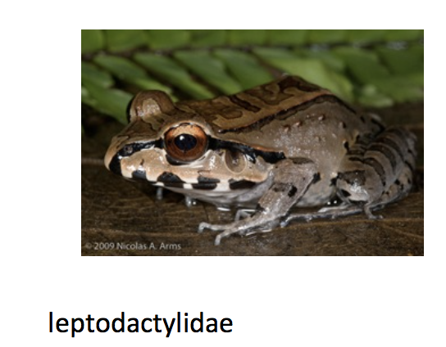
Glove results
Nearest words to frog:
Frogs
Toad
litoria
Leptodactylidae
Rana
Lizard
eleutherodactylus

Slide 14
分布语义学中的二阶共现
我们可能会疑惑，word2vec 或者 glove模型，在优化的过程中，不是让中心词和上下文词更相似吗？但是，frog 和 frogs 不太可能出现在同一个窗口内呀？为什么他们的向量会相似呢？
一阶共现指的是词语直接在上下文窗口中一起出现的情况，而二阶共现则是指两个词虽然不直接共现，但它们分别与相似的词集合发生共现。这就形成了所谓的二阶关系。
具体到"frog"和"frogs"的例子：
假设词w1="frog"，词w2="frogs"
存在一个词集合C={jump, pond, green, amphibian, ...}
P(C|w1) ≈ P(C|w2)，即这两个词与集合C中词的共现概率分布非常相似
在词向量空间中，最终的向量位置是由所有这些共现模式共同决定的。当两个词的共现分布（特别是二阶共现分布）相似时，它们的词向量也会变得相似，即使它们没有直接共现。

Slide 15
Word2Vec 总结
使用单层神经网络建模词和词之间的关系
预训练词向量，然后固定使用
为每个词学习一个固定的向量表示。这意味着不管一个词在句子中扮演什么角色，它的向量表示始终是相同的。

Slide 16
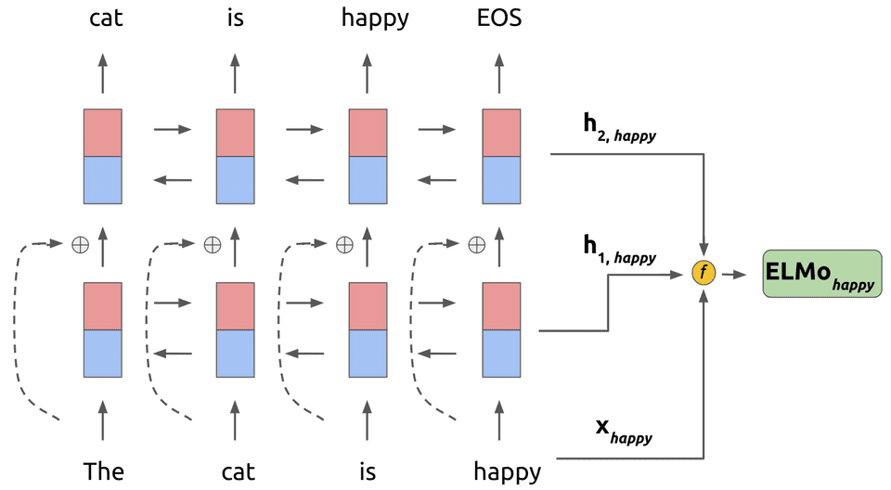

AllenNLP ELMo: Embeddings from Language Models
ELMo（2018）：从特征迁移到模型迁移，NLP 新时代的敲门人（之一）
Embedding size: 512
2048 character n-gram convolutional filters
BiLSTM layers: 2
BiLSTM hidden states : 4096
Residual Connection
分别训练前向语言模型和反向语言模型
Peters M E, Neumann M, Iyyer M, et al. Deep contextualized word representations. arXiv preprint arXiv:1802.05365, 2018.
Notes:
ELMo（2018）：从特征迁移到模型迁移，NLP 新时代的敲门人（之一）
使用双向LSTM计算单词的上下文特征表示
解决单词表示的歧义问题,解决了上下文语义之困
采用更简单的架构与训练方法
将词向量与双向 LSTM 放到一起训练,用模型参数刻画向量嵌入(Embedding from Language Model）
充分利用深度学习的优势端到端训练,在预训练基础上直接针对下游任务精调

Slide 17
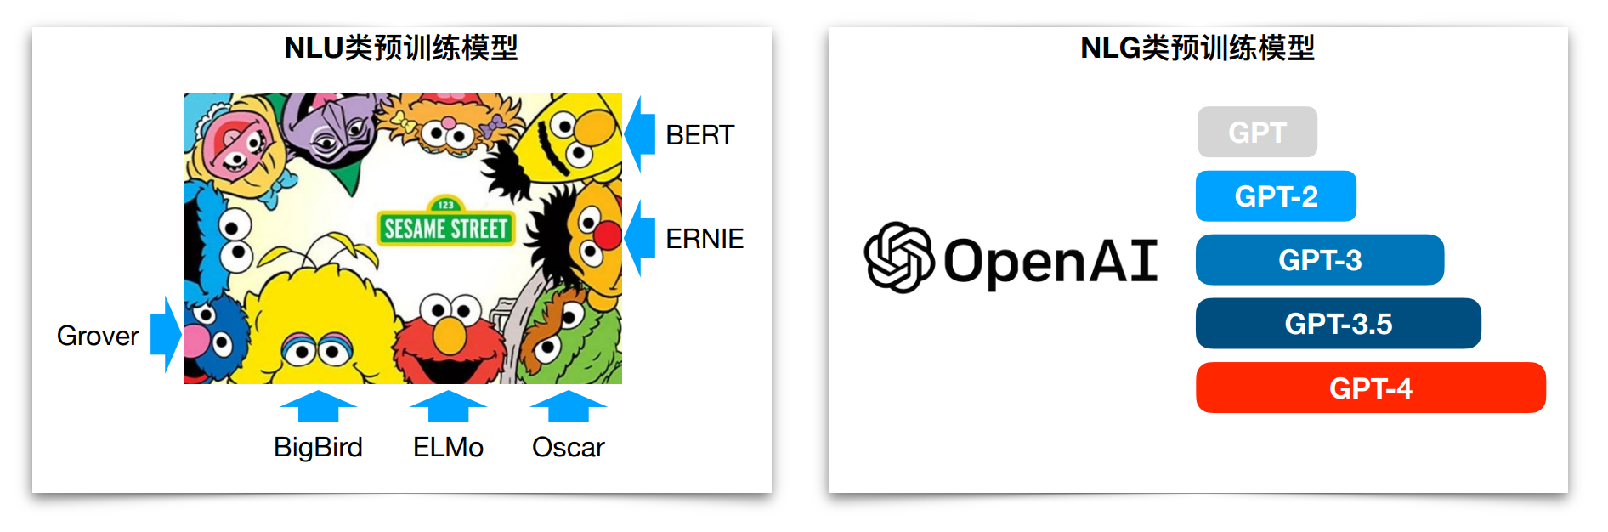
预训练语言模型
2018年，OpenAI和Google分别推出GPT与BERT，打开了自然语言处理新篇章，在NLP领域开启“预训练+精调”新范式，奠定NLP预训练模型架构以transformer为核心---模型之争
预训练模型，面向任务类型收敛为两大类：自然语言理解（NLU）、自然语言生成（NLG）
Notes:
而在2018年，OpenAI和Google分别推出GPT与BERT，打开了自然语言处理新篇章，它们都以transformer架构为核心，在NLP领域奠定“预训练+精调”的范式，预训练模型，面向任务类型收敛为两大类：自然语言理解（NLU）任务和自然语言生成任务（NLG）

Slide 18

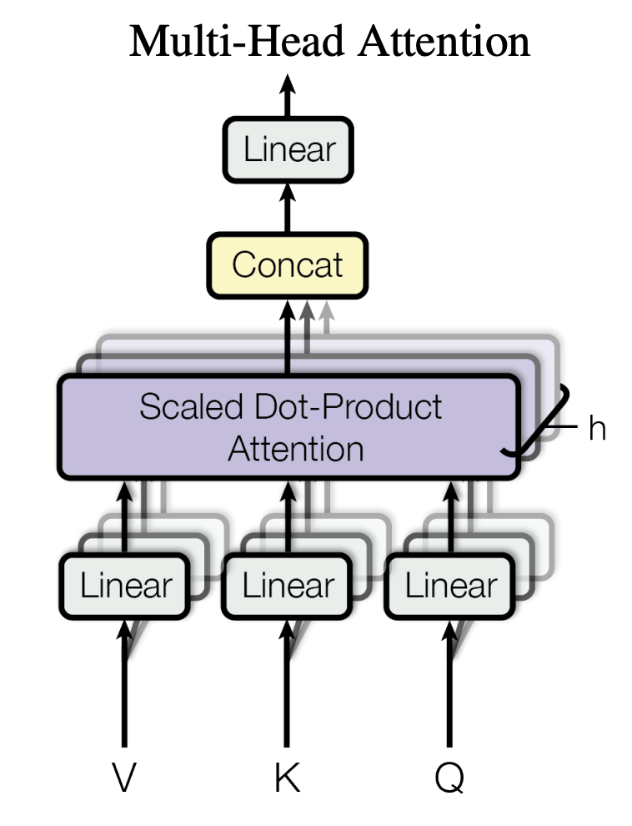
Transformer——预训练技术里程碑
BERT Family
GPT Family
1. 捕捉任意距离的词之间的依赖性 2. 可并行计算

Slide 19
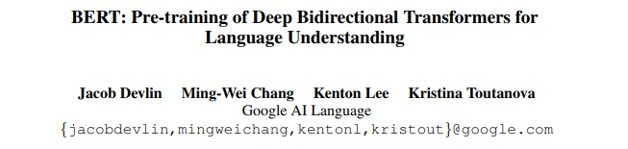
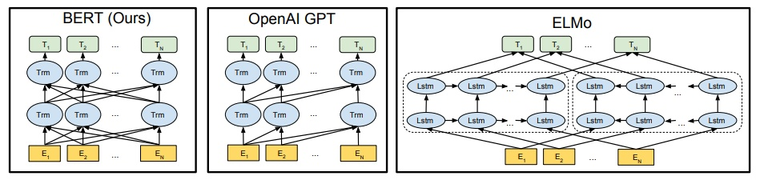
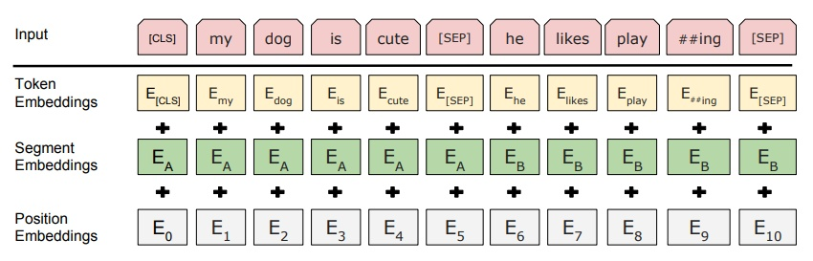
双向编码器表示模型 BERT

Slide 20
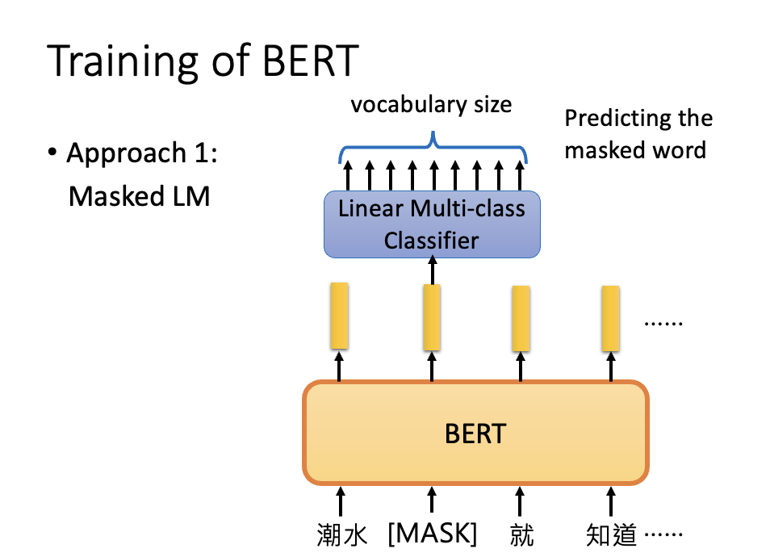
随机掩盖15%的输入词（其中80%替换为[MASK]，10%随机替换，10%保持原词）
→ 强制模型通过上下文预测被掩盖词 → 设计意义：避免微调阶段出现[MASK]令牌导致训练-应用不一致

Slide 21
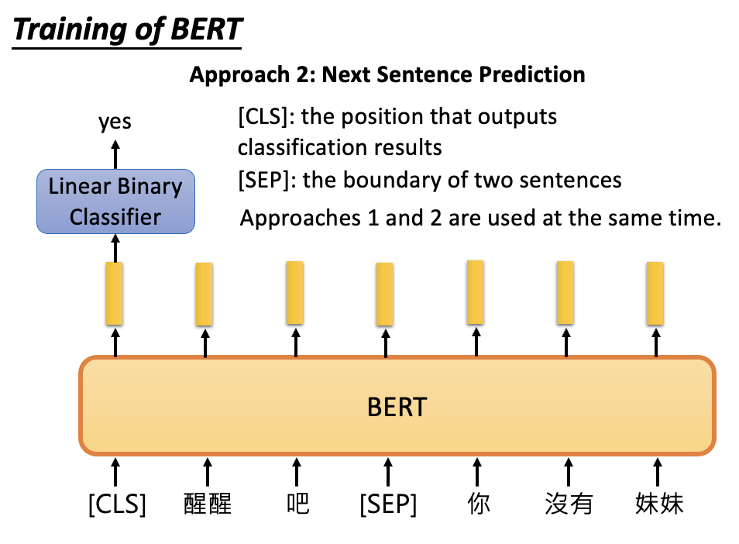
目标：判断两个句子是否连续（50%正样本 + 50%随机负样本）
后续研究（如RoBERTa）发现NSP任务效果有限 → 更多模型转向更长的单句训练

Slide 22
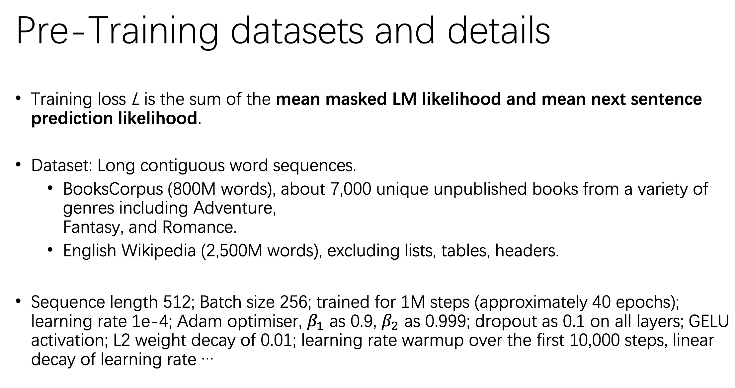

Slide 23
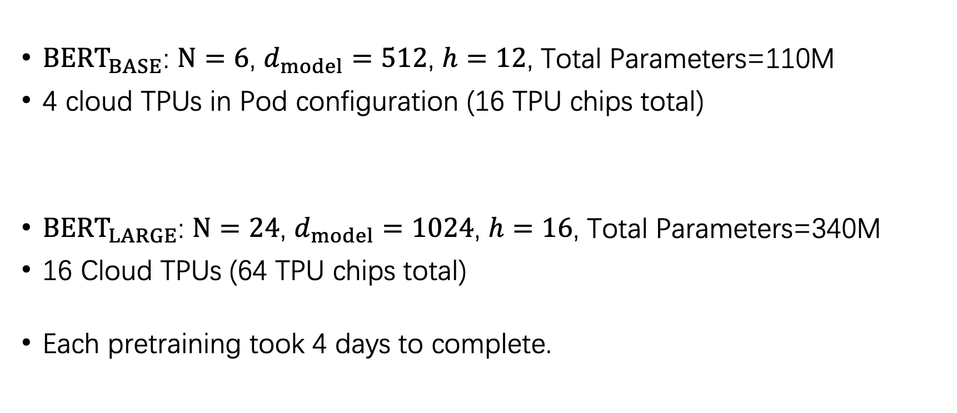

Slide 24
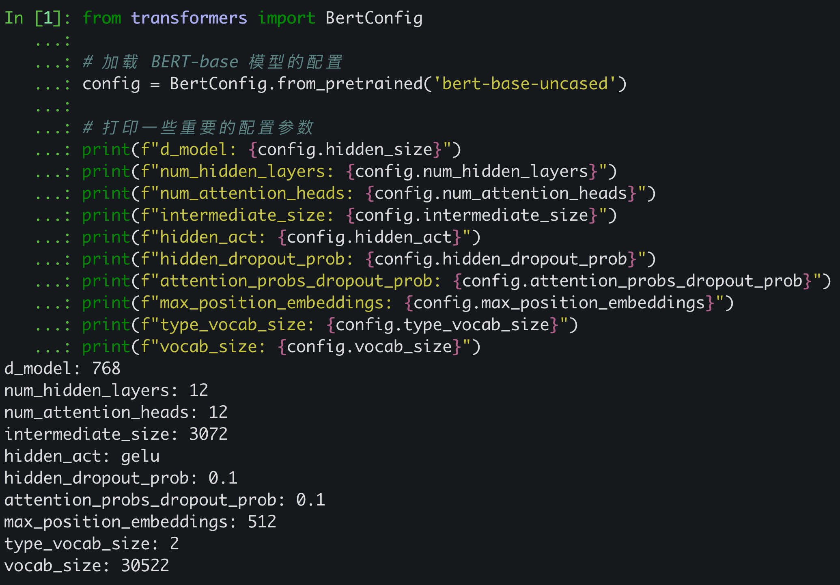

Slide 25
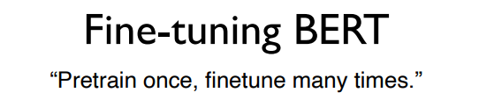
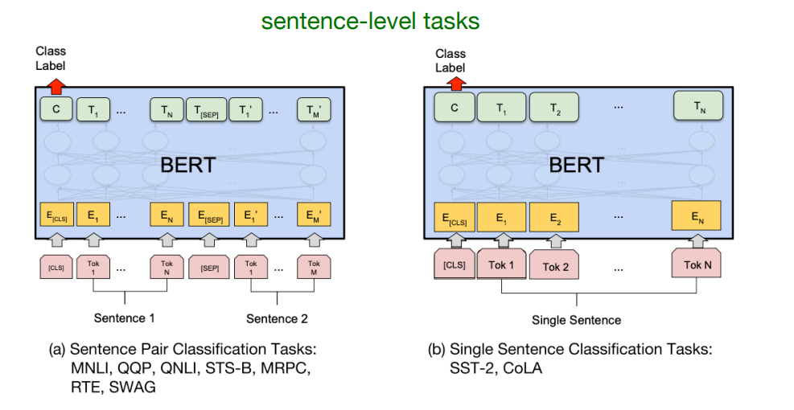
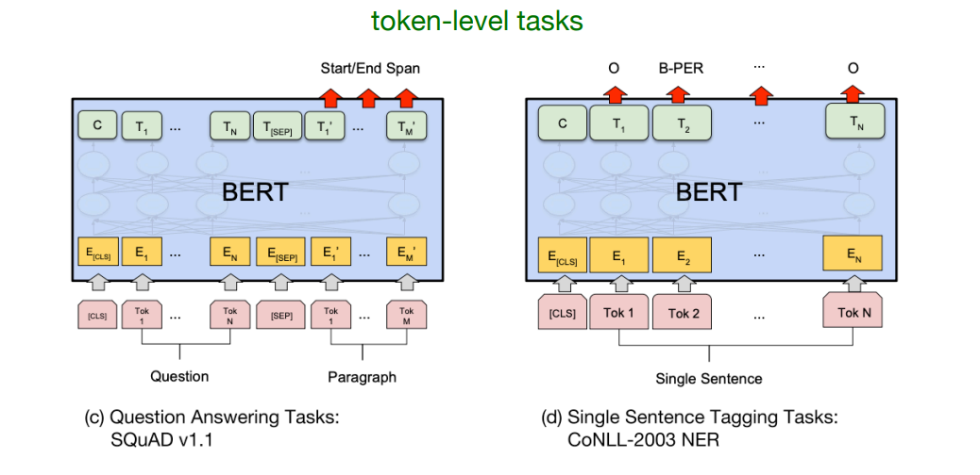
预训练语言模型
对于句子任务，使用[SEP]标记来分隔两个段落，并使用段落嵌入（segment embeddings）在[CLS]表示之上添加一个线性分类器
对于基于token级别的预测任务，在隐藏层之上添加线性分类器。
Notes:
通过预训练和微调的方式，bert可以广泛应用到各种下游任务

Slide 26
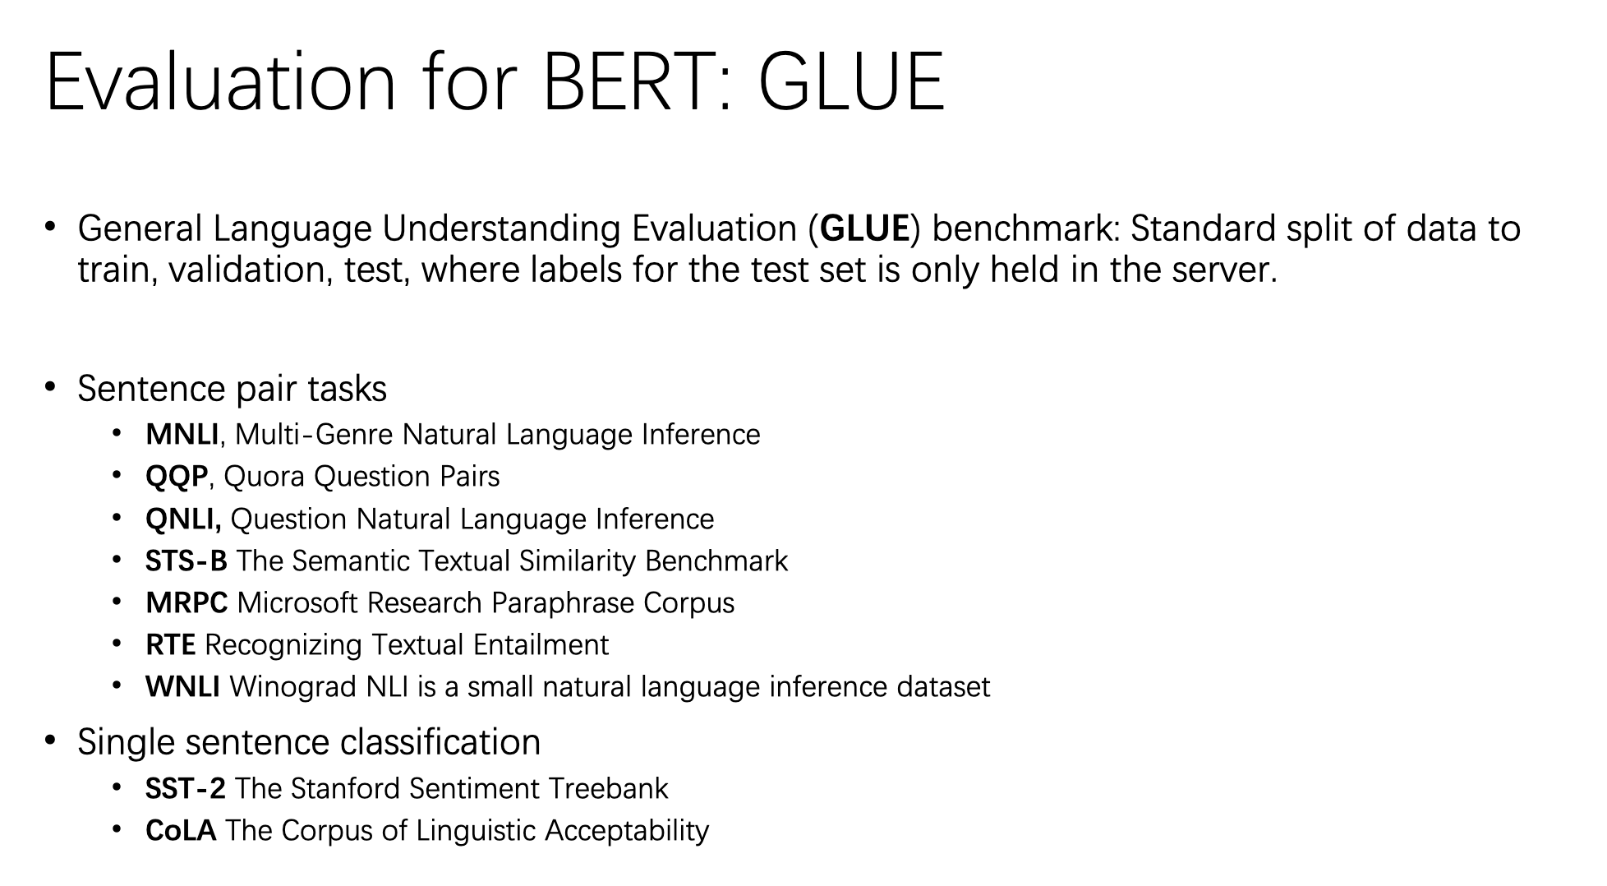
预训练语言模型 BERT

Slide 27
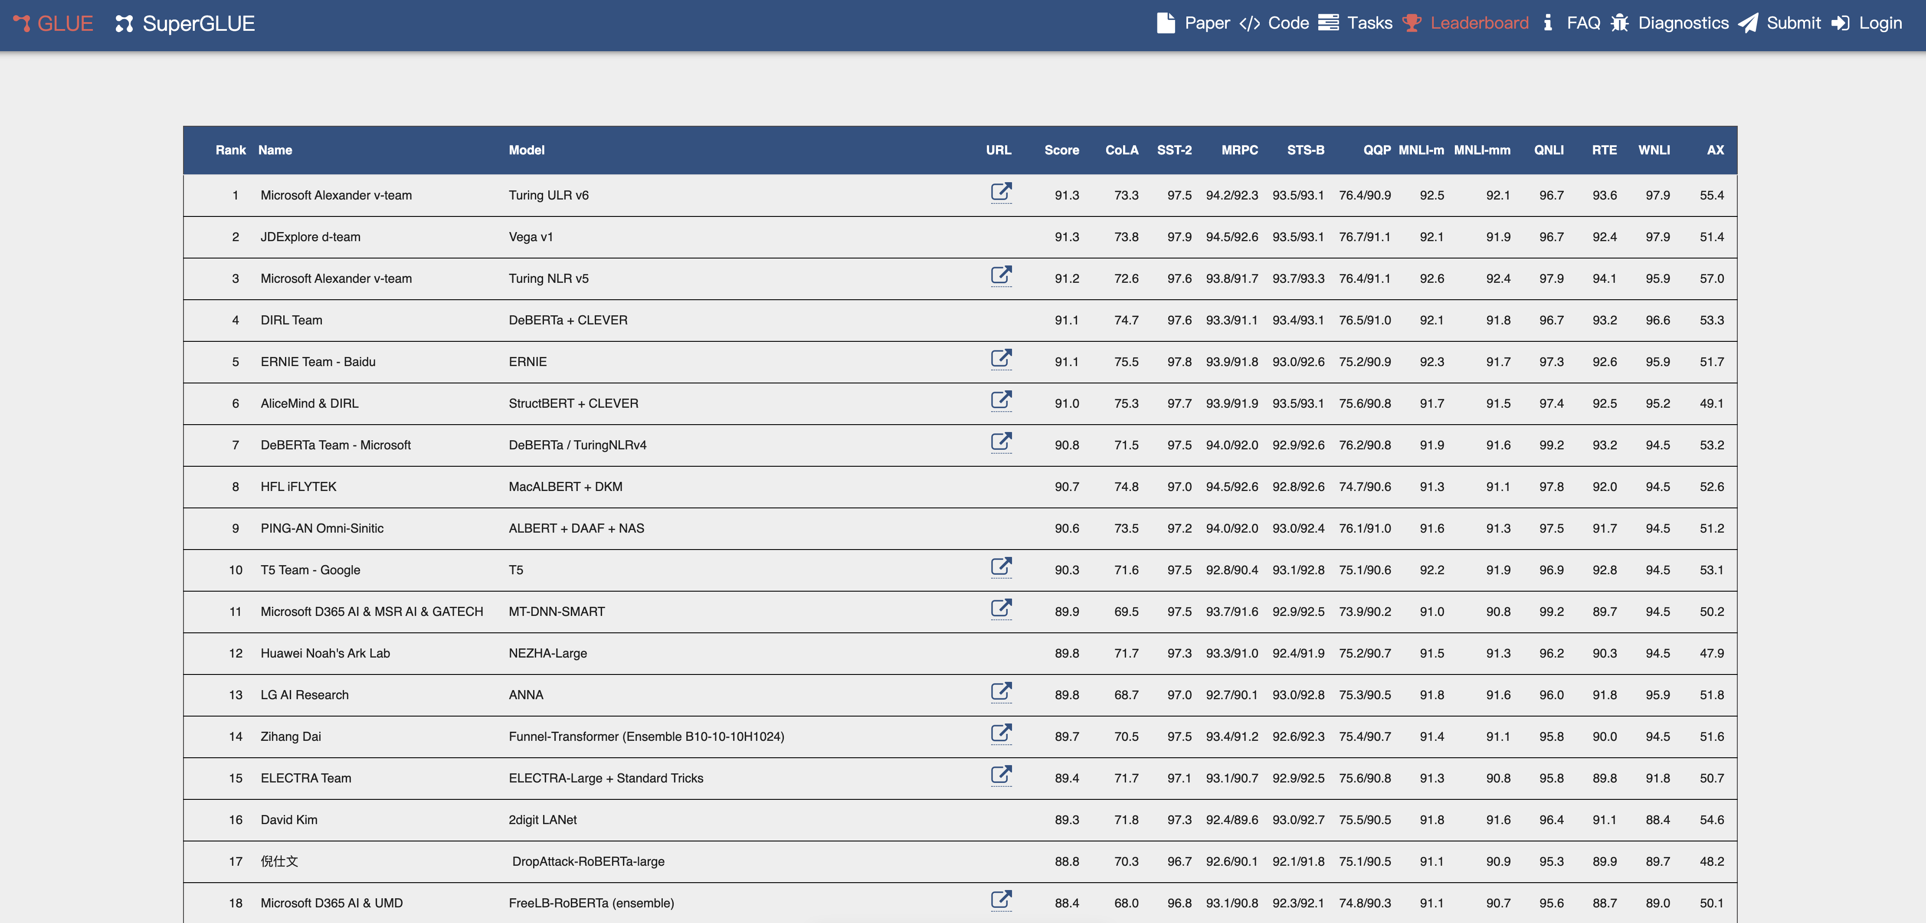
预训练语言模型 BERT

Slide 28
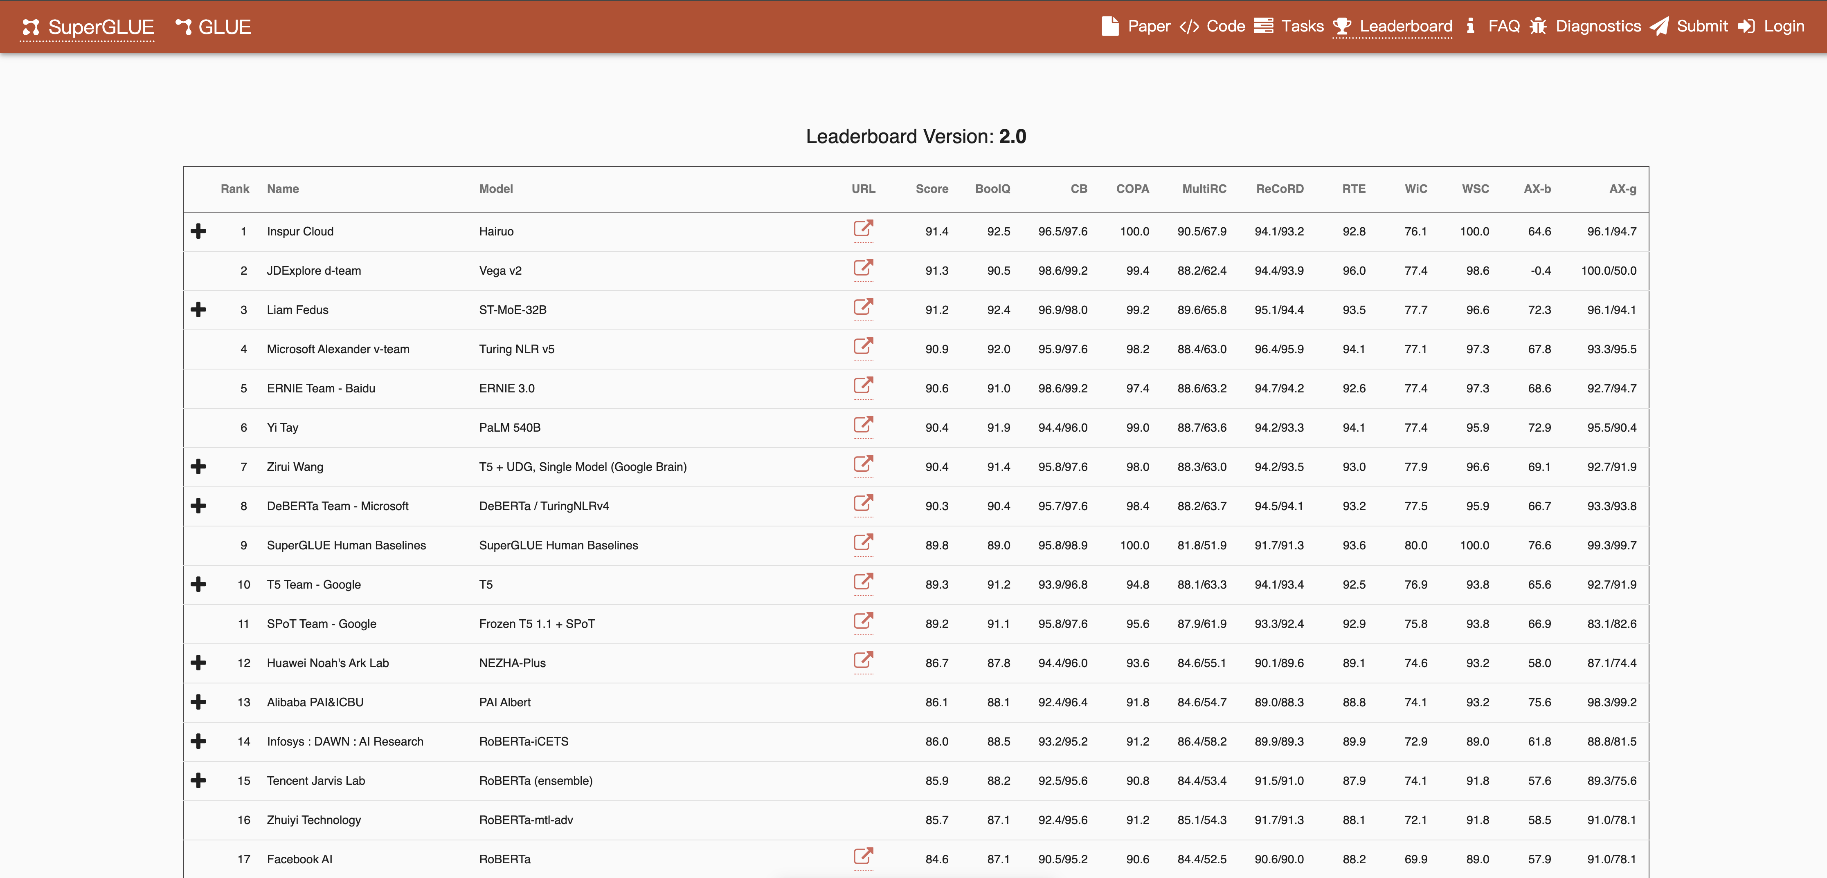
预训练语言模型 BERT

Slide 29
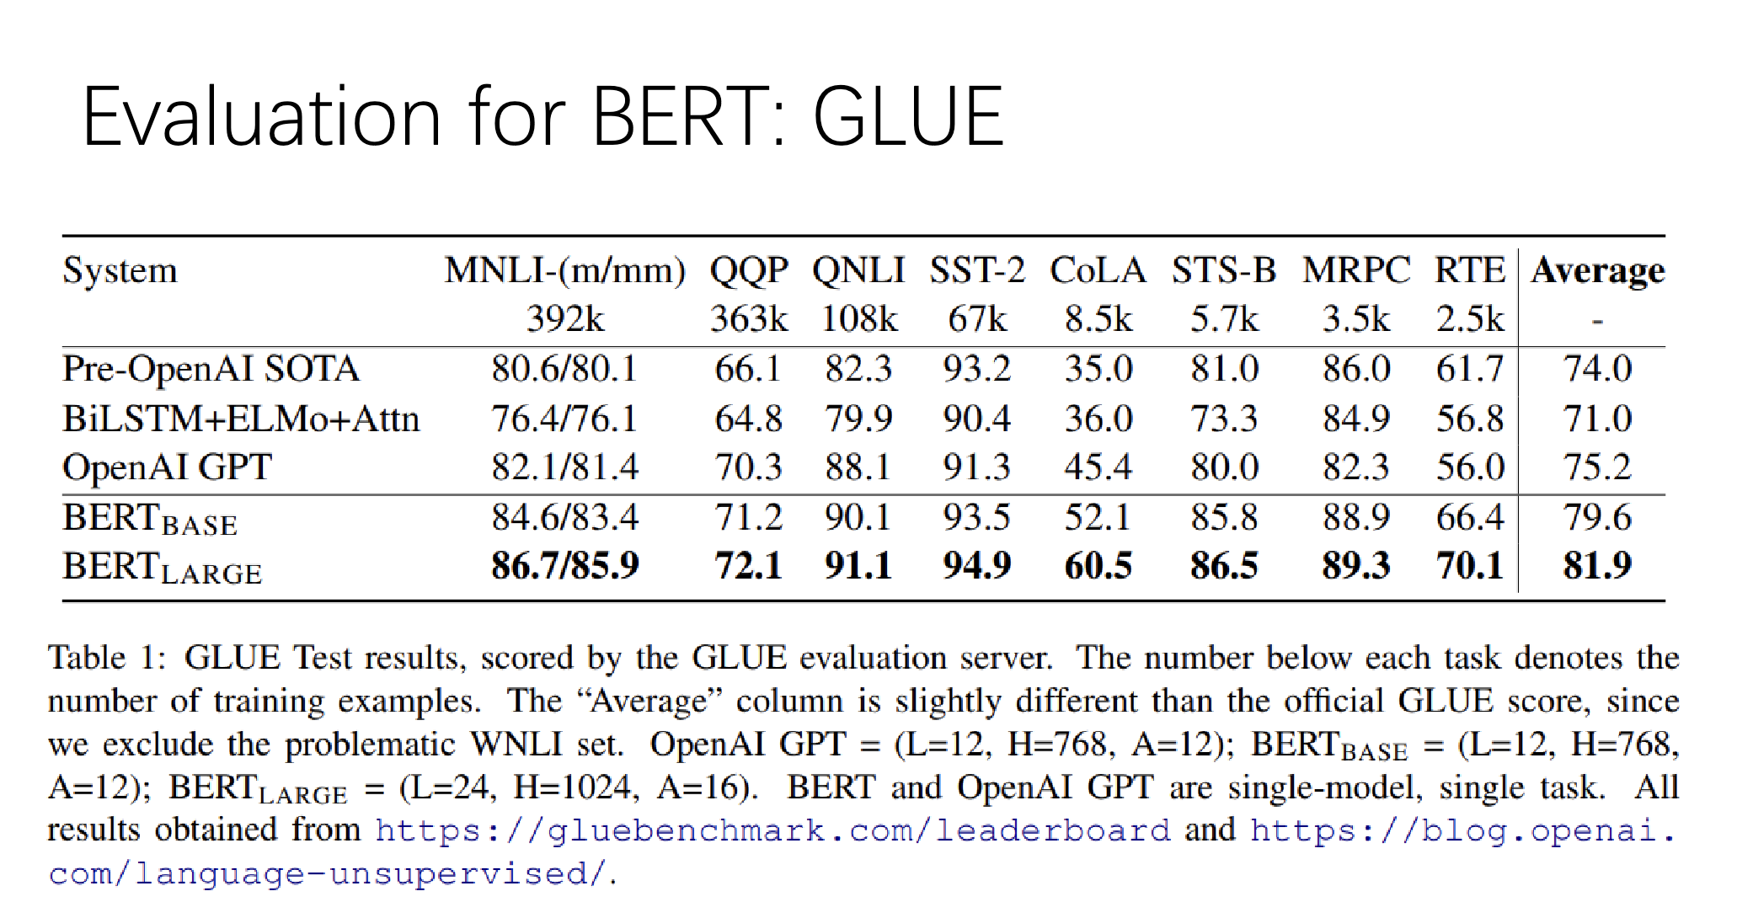
预训练语言模型 BERT

Slide 30
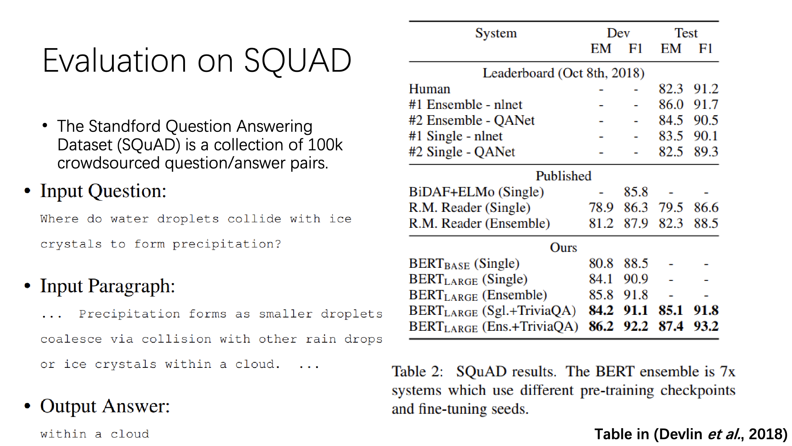
预训练语言模型 BERT

Slide 31
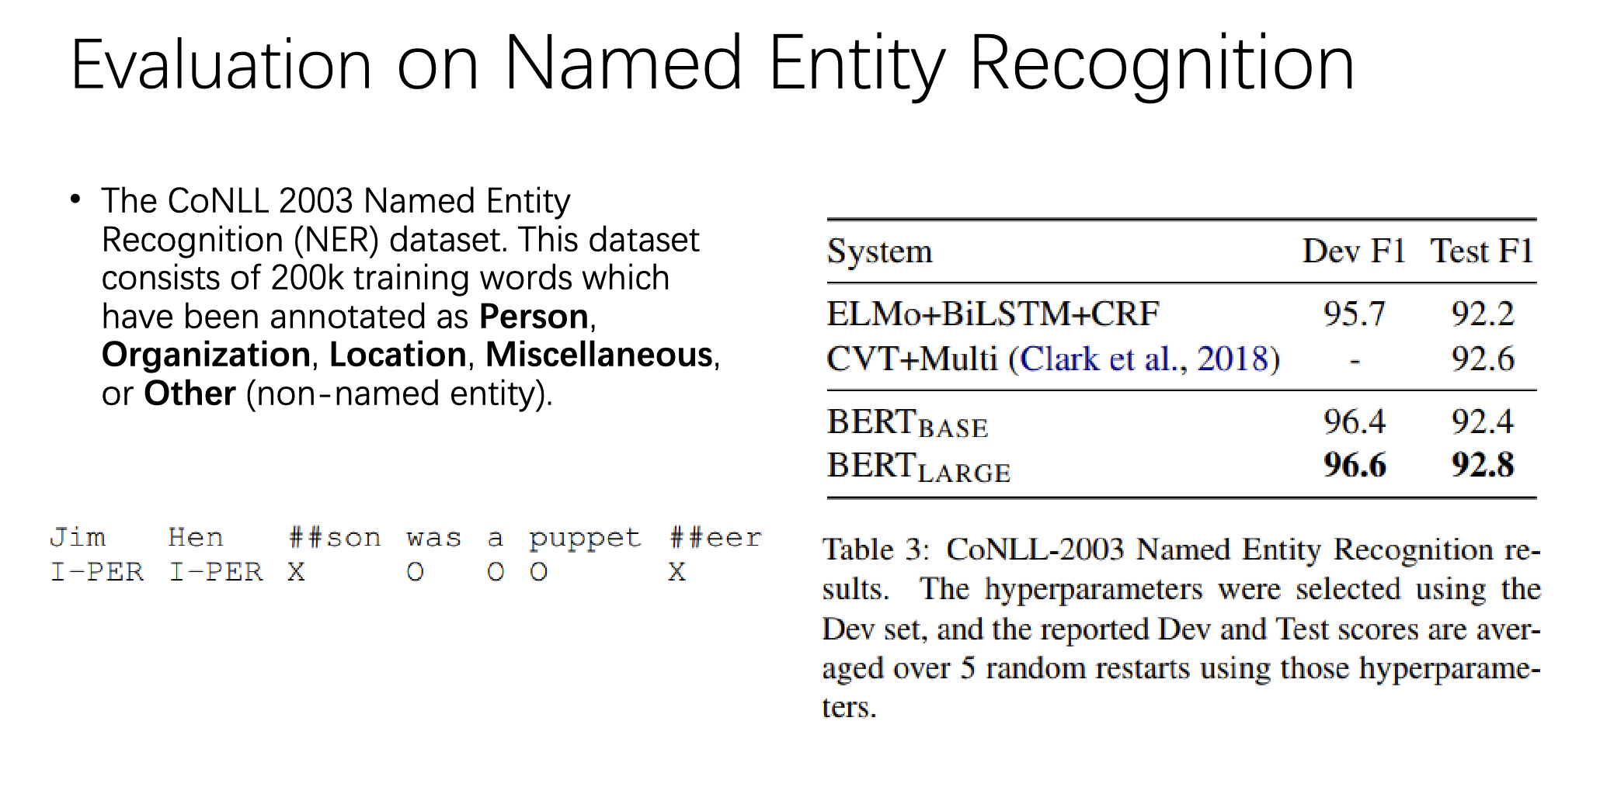
预训练语言模型 BERT

Slide 32
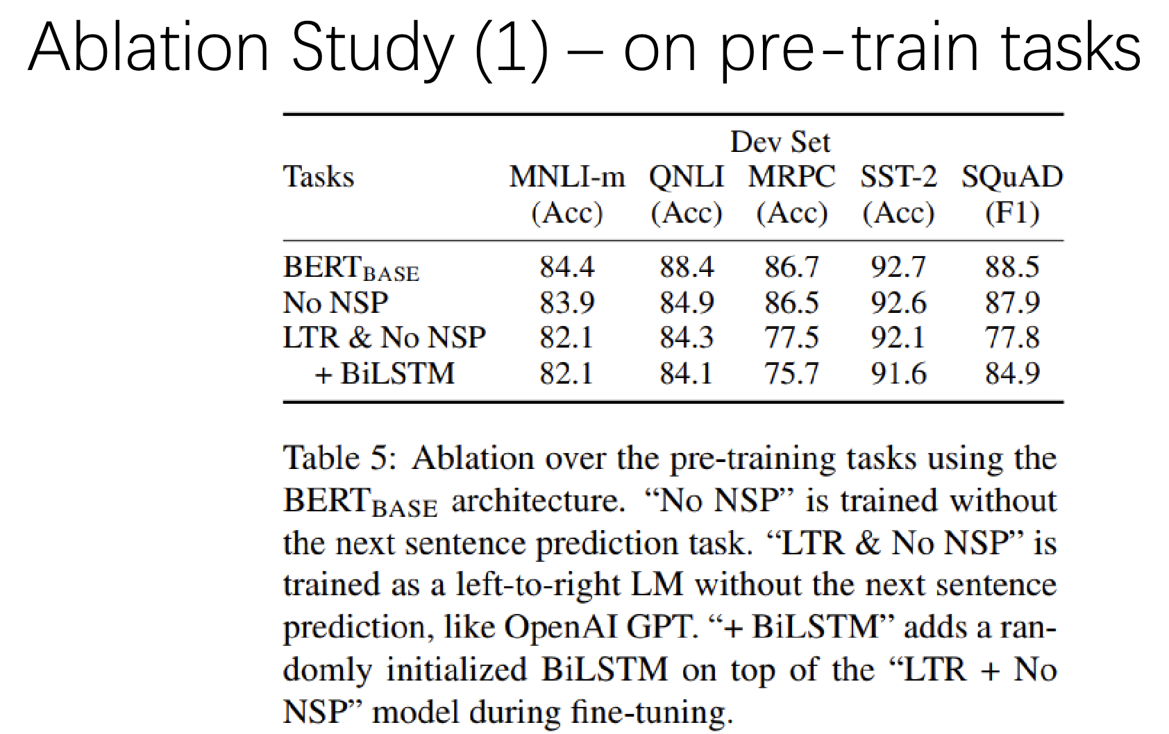
预训练语言模型 BERT

Slide 33
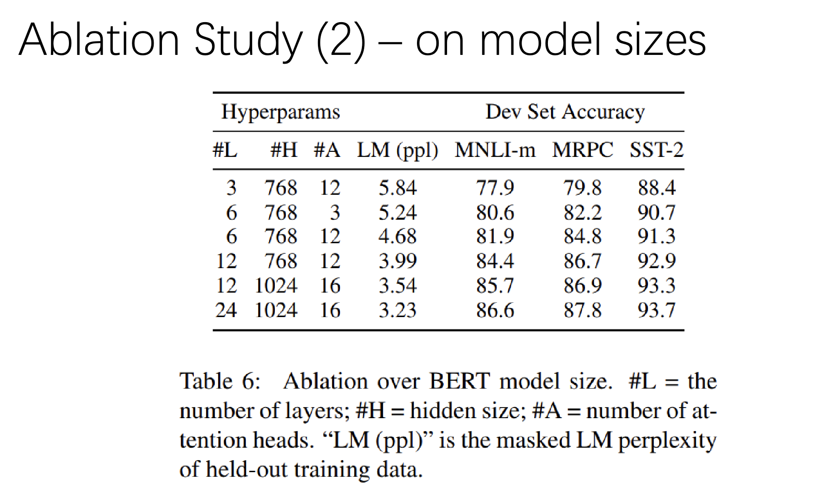
预训练语言模型 BERT

Slide 34
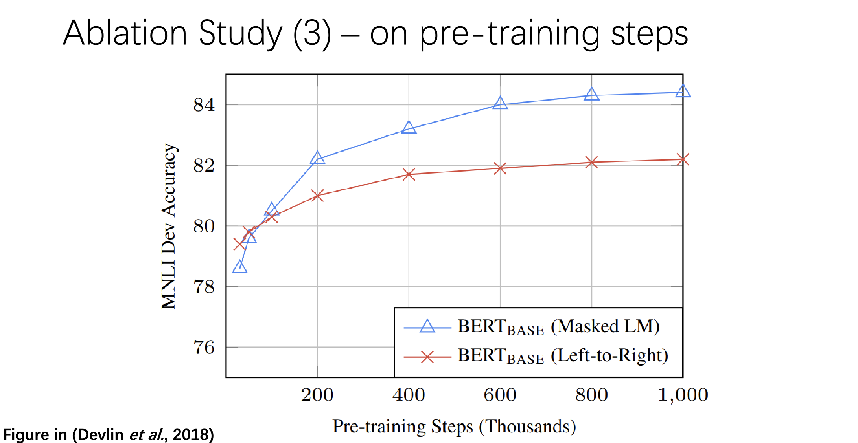
预训练语言模型 BERT

Slide 35
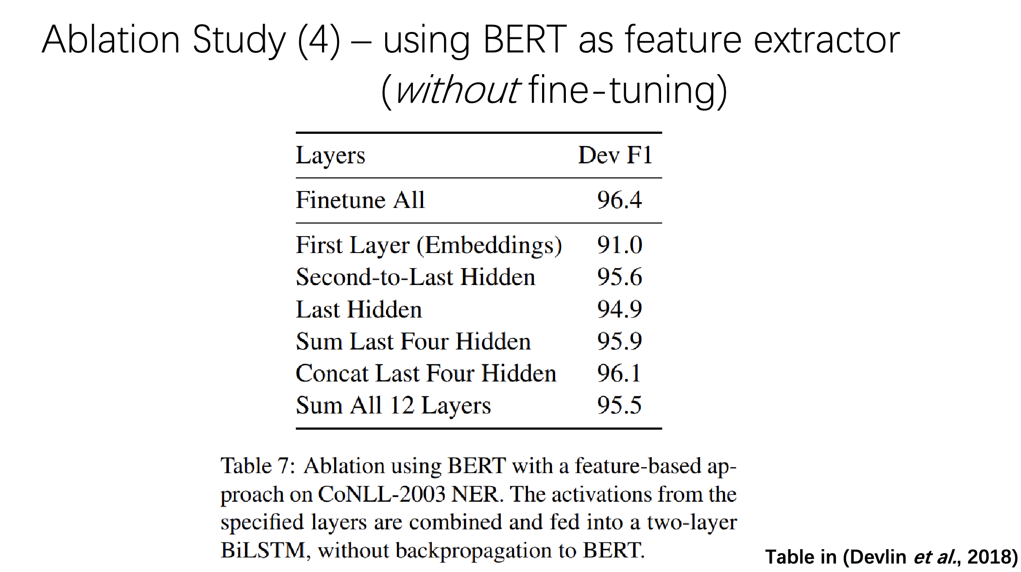
预训练语言模型 BERT

Slide 36
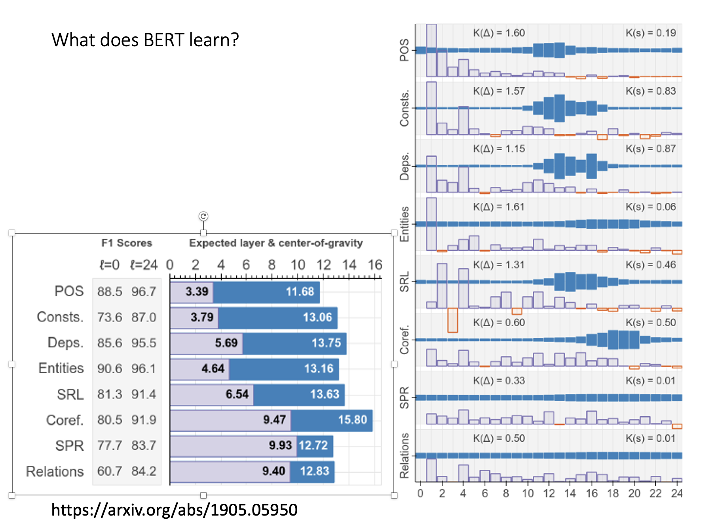
BERT模型每层的特征
浅层学习短语、句法等局部特征；
中层的学习语义、指代消解等句子级语义特征；
深层学习篇章、语篇结构等全局、长距离的依赖关系。

Slide 37
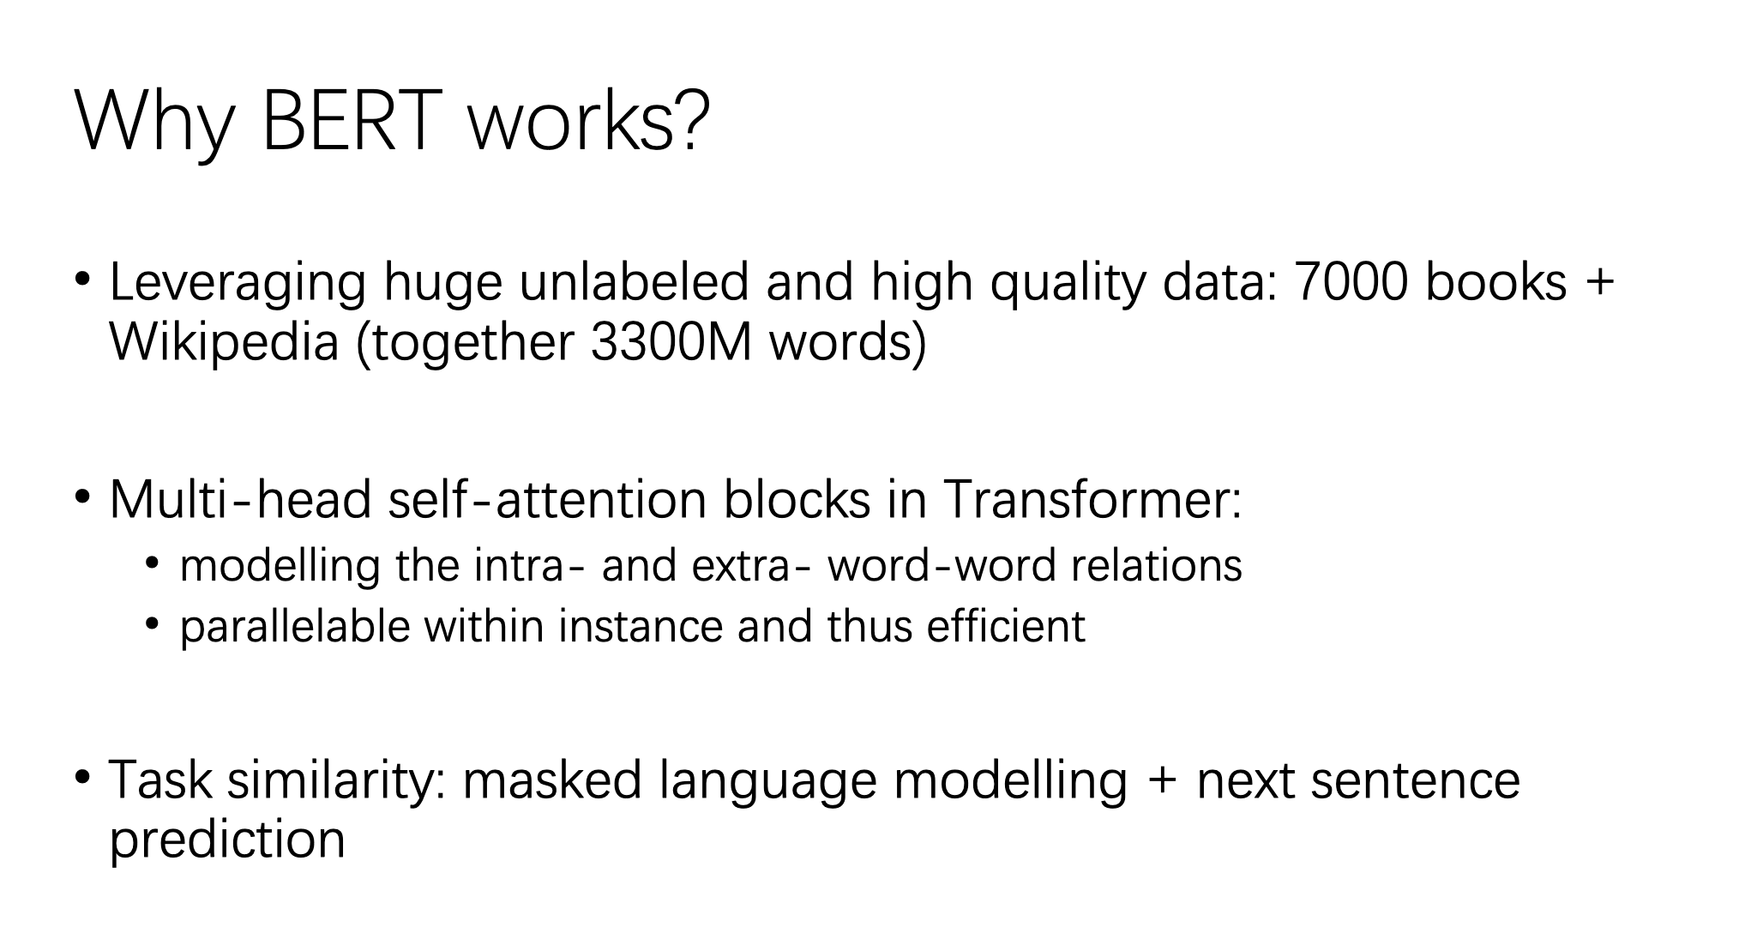
预训练语言模型 BERT

Slide 38
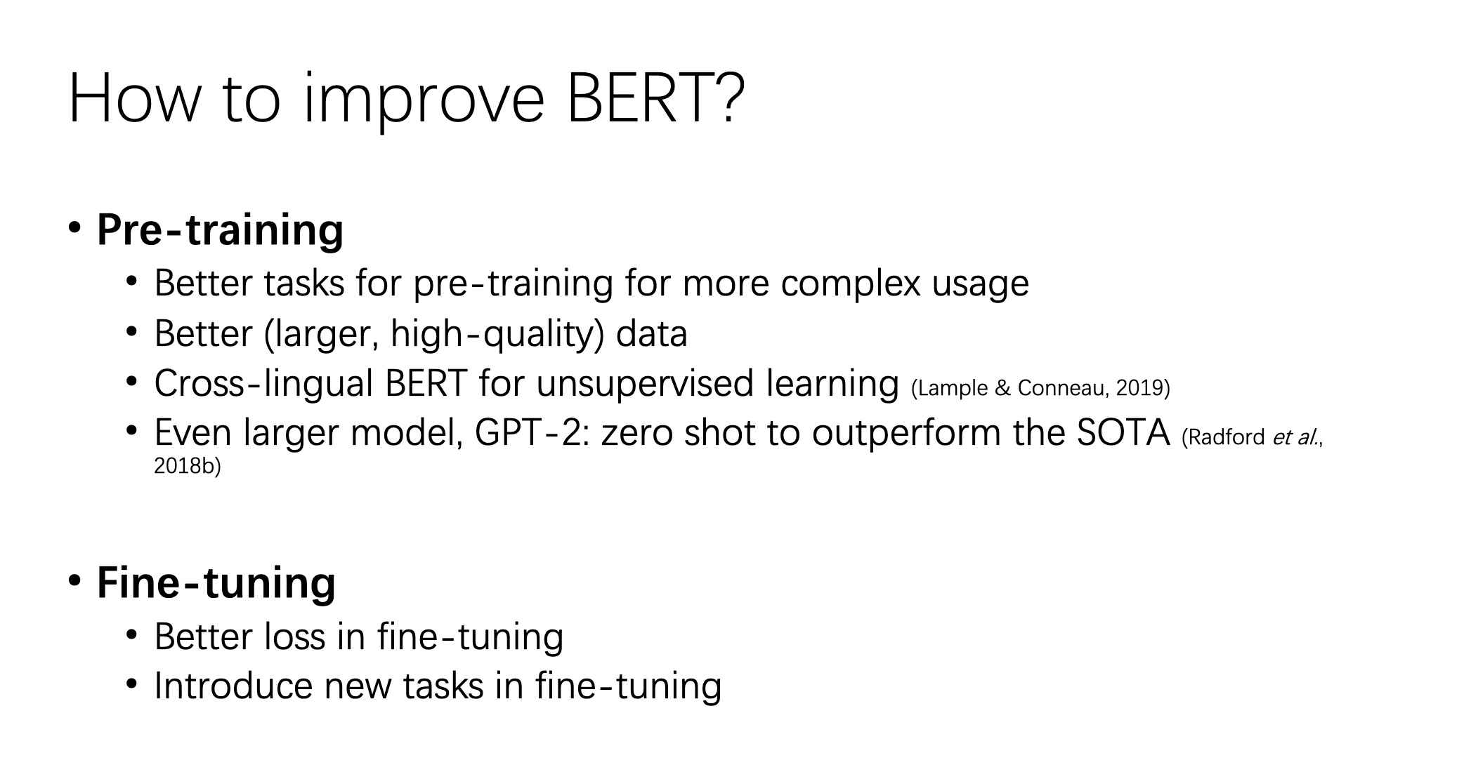
预训练语言模型 BERT

Slide 39
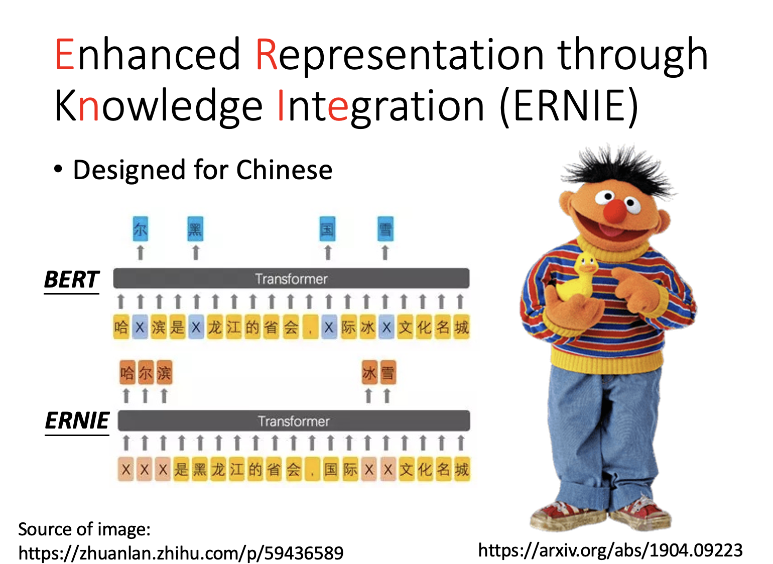

Slide 40
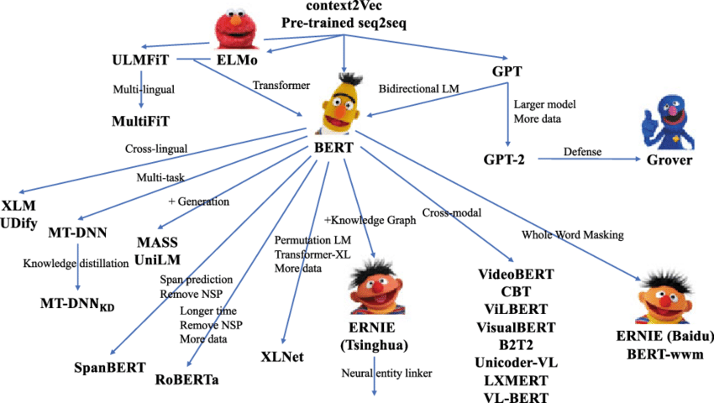
BERT模型家族

Slide 41
BERT 模型的缺点
BERT 模型似乎难以应用于生成式任务
Any solution？
将整个输出 mask 掉（难以控制生成文本的长度和整体的连贯性）
引入解码器
UniLM
BART、T5

Slide 42
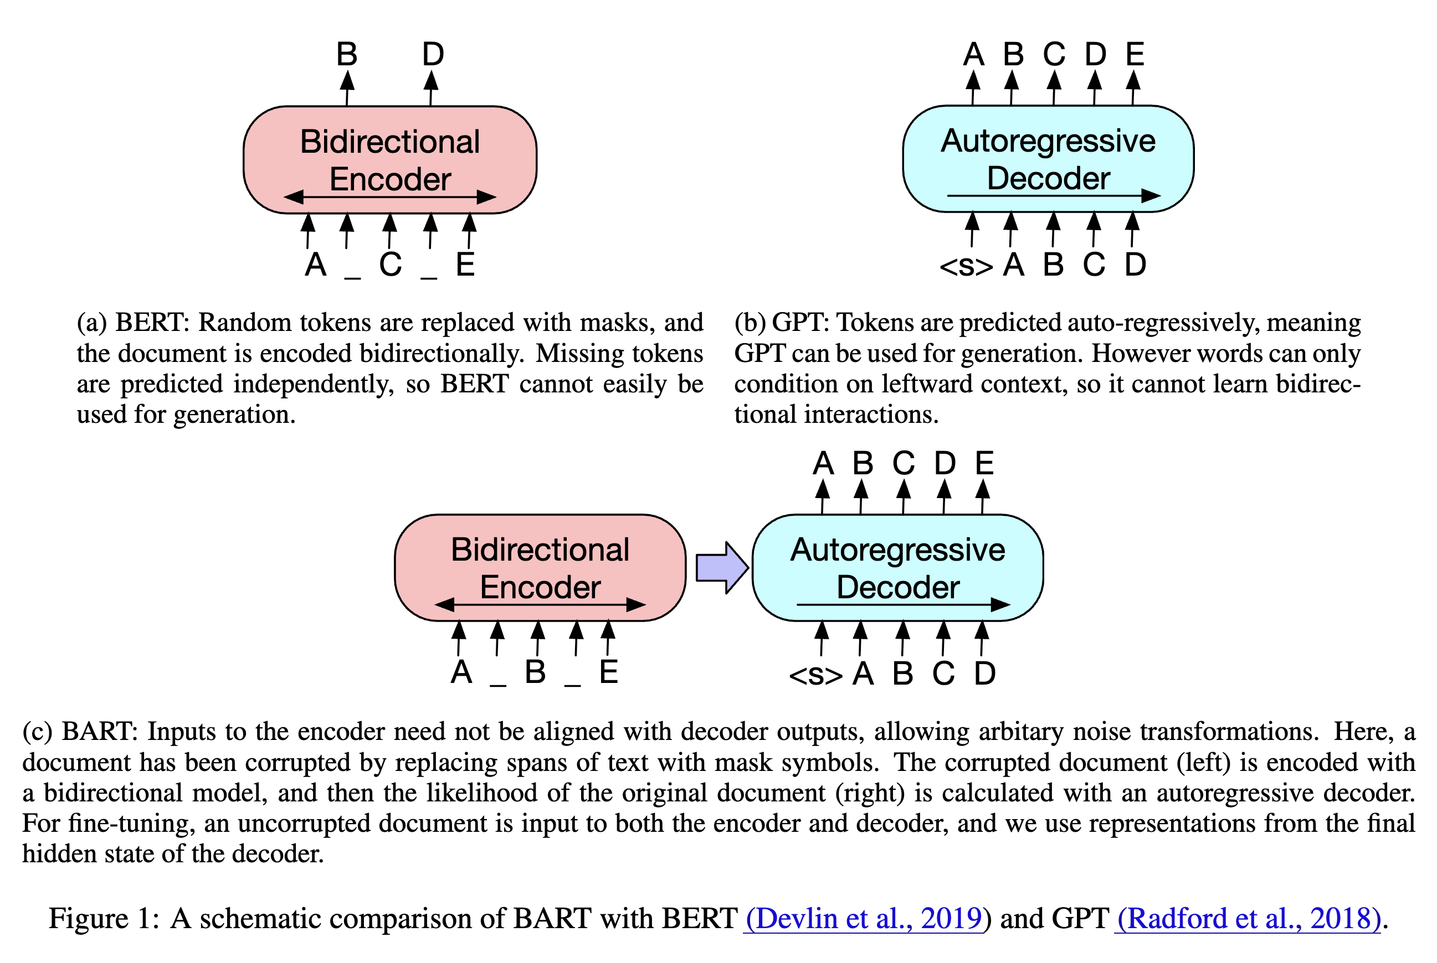
序列到序列预训练模型 BART

Slide 43
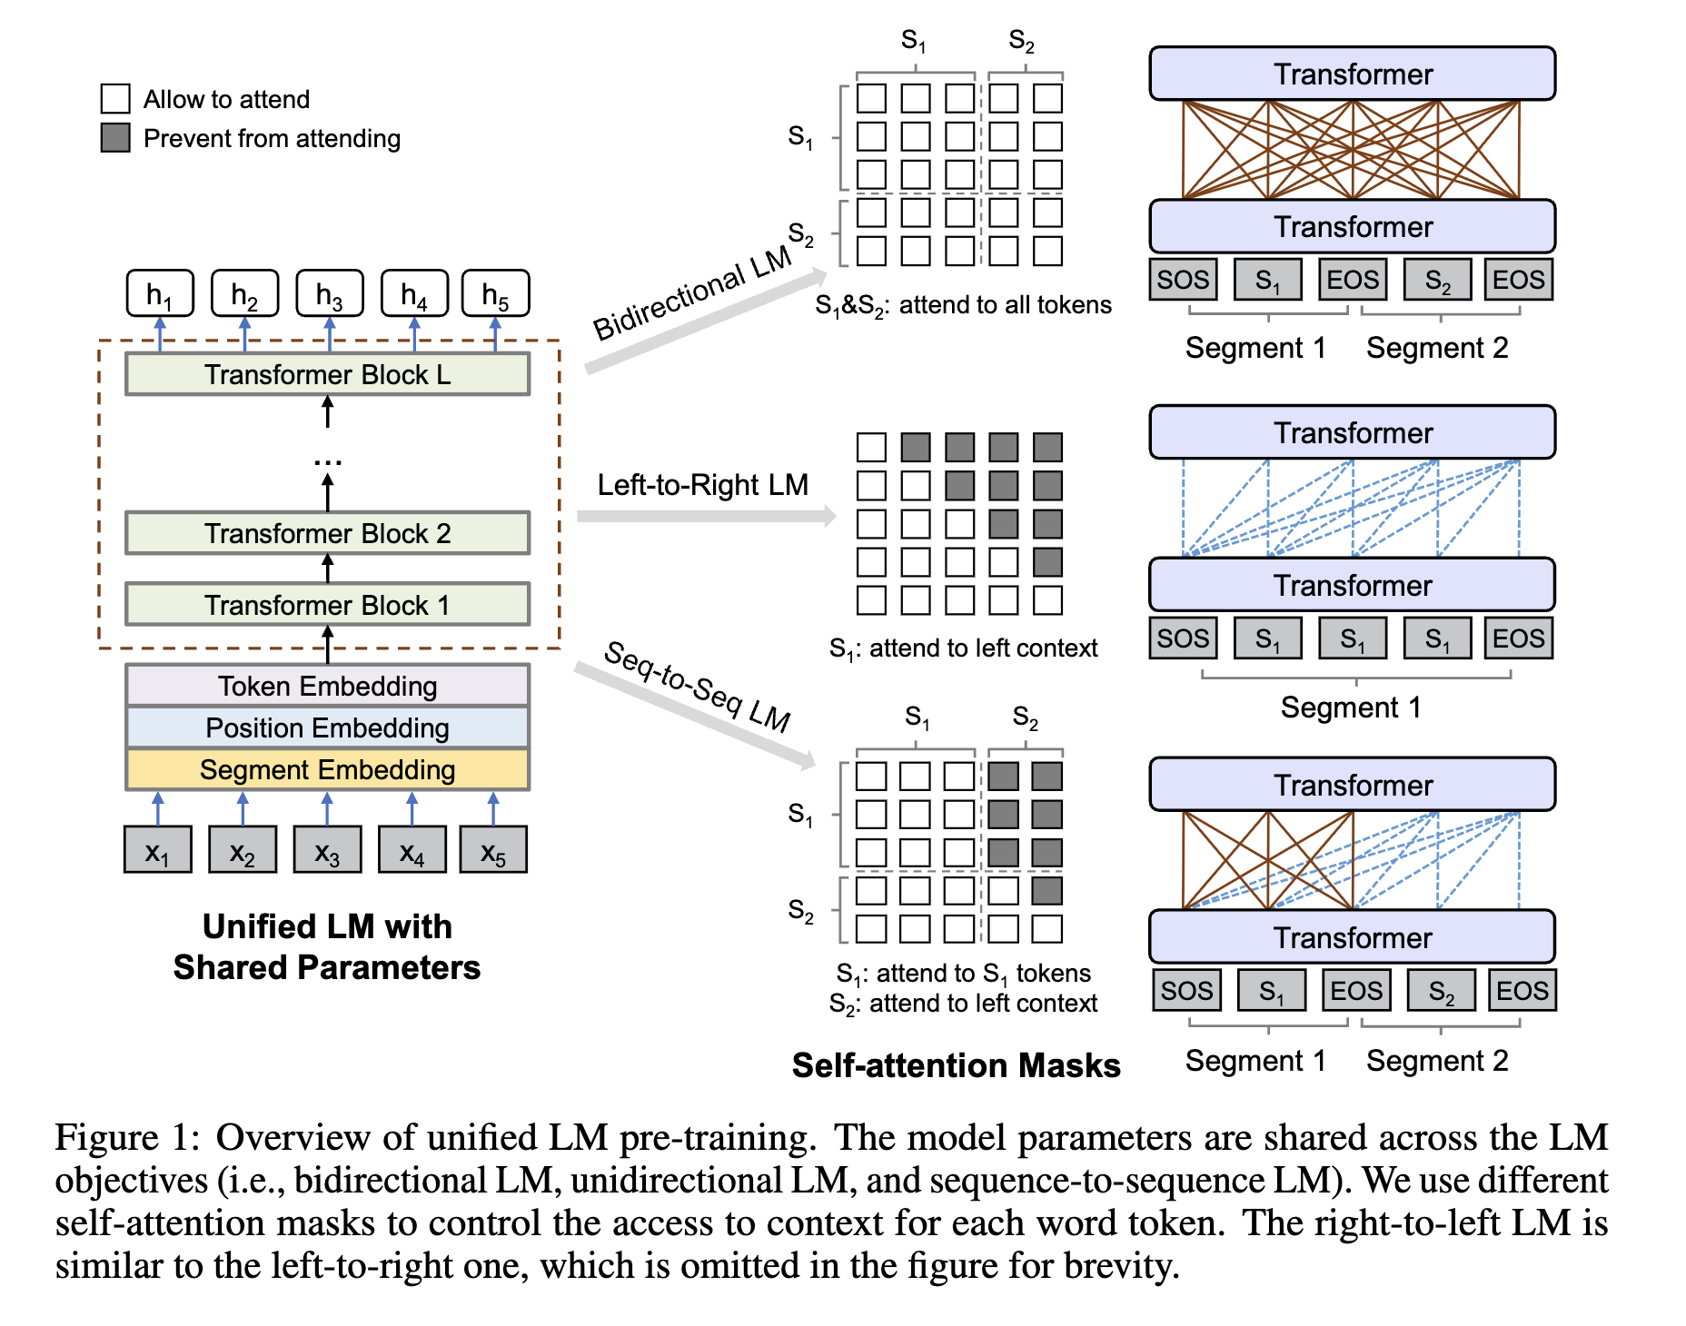
序列到序列预训练模型 UNILM

Slide 44
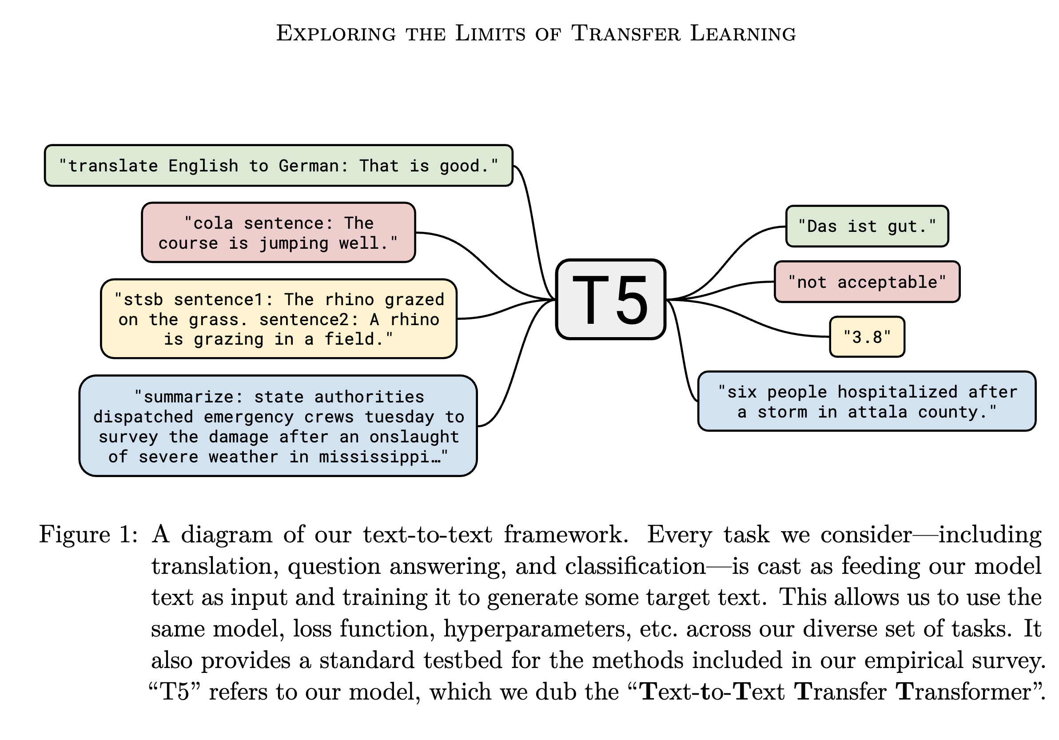
序列到序列预训练模型 T5

